Slide 1

Kestävä kehitys ja vastuullisuus kuljetusalalla

Slide 2
Kuljetusalan megatrendit ja hiljaiset signaalit
Megatrendi on yleinen kehityssuunta tai laaja muutosten kaari, joka tapahtuu laaja-alaisesti ja jolla on suuria ja pitkäaikaisia vaikutuksia yhteiskunnassa.
Hiljainen signaali on merkki nousevasta asiasta tai ensioire muutoksesta, joka saattaa olla tulevaisuudessa merkittävä, mutta joka on vielä uusi, yllättävä ja haastava huomata.

Slide 3
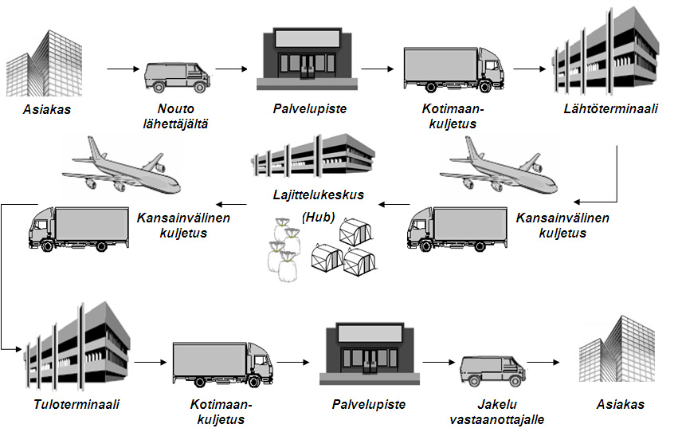
Kuljetusalan megatrendit ja hiljaiset signaalit – Digitalisaatio ja automaatio
Digitalisaatio ja automaatio, kuten tekoäly ja älykkäät järjestelmät sekä teknologinen kehitys yleensä edesauttavat kuljetusalan toimintaa, parantavat tehokkuutta ja tarjoavat uusia liiketoiminta-mahdollisuuksia. Kestävän kehityksen näkökulmasta kysymys on yleensä siitä, että voidaan ottaa käyttöön ratkaisuja joilla voidaan optimoida laajasti logistisen prosessin osatekijöitä sujuvimmiksi ja samalla ympäristöystävällisimmiksi.
Kuljetusalalle kohdennettuna voidaan puhua älykkäistä kuljetusjärjestelmistä. Seuraavassa muutamia älykkäiden kuljetusjärjestelmien ratkaisuja, jotka edistävät kestävää kehitystä.
Kuva 1: Digitalisaation avulla voidaan tehostaa koko logistista prosessia. (www. logistiikan maailma.fi)

Slide 4
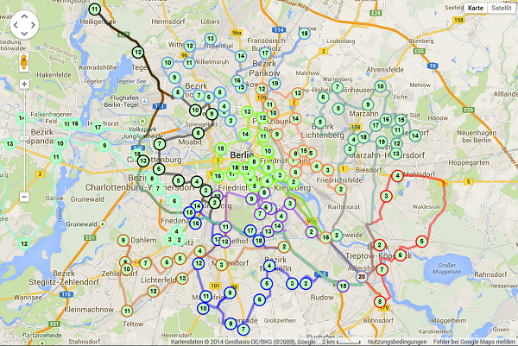
Kuljetusalan megatrendit ja hiljaiset signaalit – Digitalisaatio ja automaatio
Reittioptimointi
Reittioptimointi on keskeisin ja jo hyvin pienissäkin kuljetusliikkeissä käytetty sovellus. Laajuudeltaan ne ovat puhelimien yhteydessä saatavia ilmaisia sovelluksia, jotka tekevät perusreitityksen tai kaiken kattavia yritykselle räätälöityjä ratkaisuja. Laajat yrityskohtaisesti räätälöidyt sovellukset tuottavat mm.
Reaaliaikaista liikennetietoa
Tietoa sääolosuhteista
Tietoa kuljetuskaluston kunnosta
Kuljetusten kustannus- ja tehokkuusanalyysejä
Päästöseurantaa
Asiakaskohtaista tietoa
Kuva 2: Optimoitu reititys 150 paikkaa / 10 autoa. (Lähde: Silvasti Software Oy / Logiapps)

Slide 5
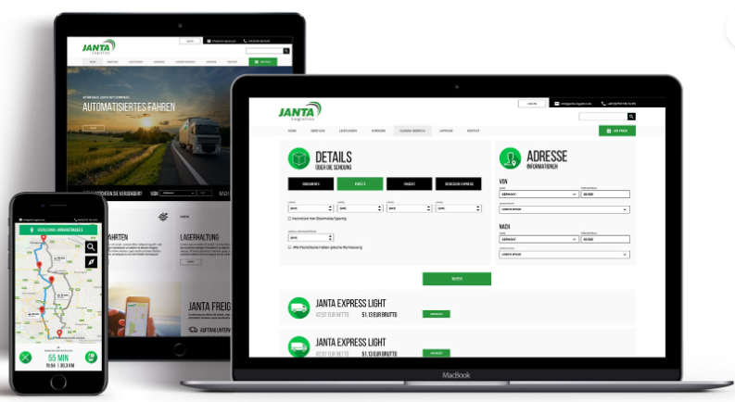
Kuljetusalan megatrendit ja hiljaiset signaalit – Digitalisaatio ja automaatio
Reaaliaikainen tiedon hallinta
Liikenteen reaaliaikaisen tiedonhallinnan ratkaisut käyttävät edistynyttä teknologiaa kerätäkseen ja analysoidakseen liikennetietoja reaaliajassa. Nämä ratkaisut tarjoavat arvokasta tietoa liikenteen ja kuljetusalan yrityksille. Tällä mahdollistetaan tarkempaa suunnittelua liikenteen ohjauksessa ja päätöksen teossa.
Kestävän kehityksen näkökulmasta ajokilometrejä / kuljetetut tonnit voidaan pienentää ja sitä kautta myös päästöt vähenevät. Seuraavassa keskeisiä esimerkkejä ja sovellutuksia liikenteen reaaliaikaisen tiedonhallinnan ratkaisuista.
Kuva 3: Mobiiliratkaisut ovat keskiössä reaaliaikaisessa tiedon hallinnassa.

Slide 6
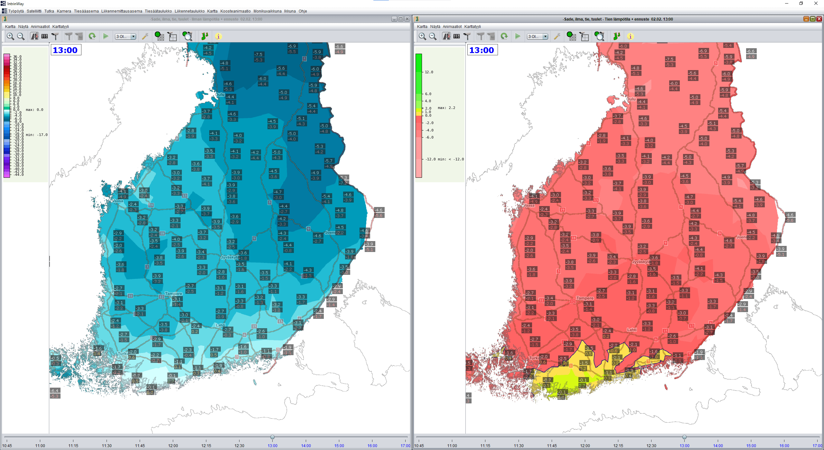
Kuljetusalan megatrendit ja hiljaiset signaalit – Digitalisaatio ja automaatio
Reaaliaikainen tiedon hallinta sovellutuksia
Älykkäät liikennevalot:
  Käyttävät antureita ja kameroita havaitsemaan liikennetilanteen.
  Säätävät liikennevalojen ajoitusta reaaliaikaisesti ruuhkien välttämiseksi.
Navigointisovellukset:
  Käyttävät GPS-paikannusta ja reaaliaikaista liikennetietoa.
  Tarjoavat kuljettajille reaaliaikaista ohjausta välttääkseen liikenneruuhkia.
Liikennetiedon keruujärjestelmät:
  Käyttävät antureita, kuten liikennetutkia ja antureita tienpinnalla.
  Keräävät tietoa liikennemääristä, nopeuksista, ruuhkista tai säätilasta
Älykkäät liikennekeskukset:
  Yhdistävät eri liikenteenvalvontajärjestelmät ja tietolähteet.
  Tarjoavat kokonaisvaltaisen näkymän liikennetilanteeseen ja mahdollistavat reagoinnin.
Kuva 4: Säätilan seurantaa liikenteessä. Animoitavat liukuvärikuvat määritellään haluttujen anturiarvojen pohjalta, esimerkiksi tien lämpötila, kastepiste, jne.

Slide 7
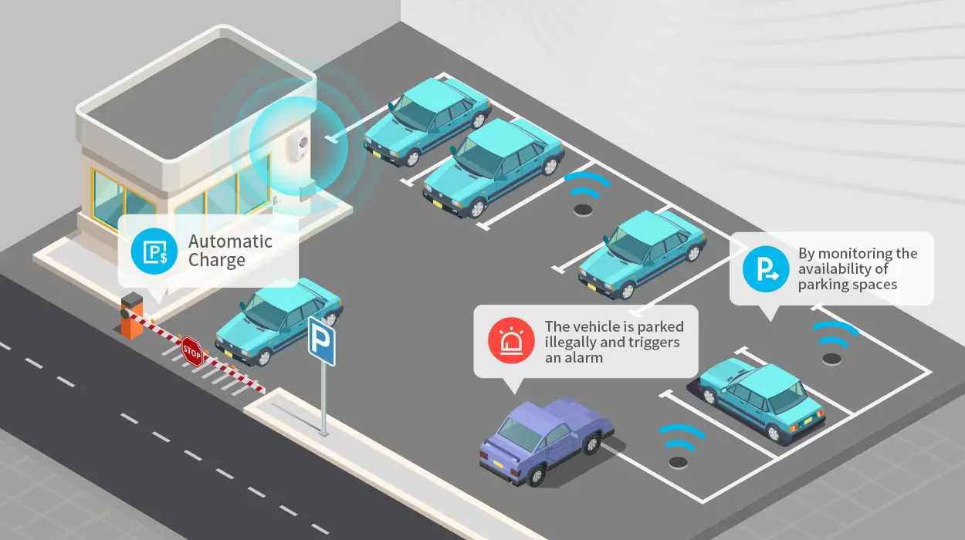
Kuljetusalan megatrendit ja hiljaiset signaalit – Digitalisaatio ja automaatio
Reaaliaikainen tiedon hallinta sovellutuksia (jatkoa)
Liikenteenohjausjärjestelmät:
  Integroivat liikenteenohjauksen valo-ohjaimiin ja tienäyttöihin.
  Ohjaavat liikennettä dynaamisesti perustuen reaaliaikaiseen tilanteeseen.
Älykkäät pysäköintijärjestelmät:
  Tarjoavat reaaliaikaista tietoa pysäköintipaikoista.
  Auttavat kuljettajia löytämään vapaat parkkipaikat ja vähentävät liikenteen aiheuttamaa stressiä.
Joukkoliikenteen seuranta:
  Käyttävät GPS-paikannusta ja antureita joukkoliikennevälineissä.
  Näyttävät matkustajille reaaliaikaista tietoa bussien ja junien sijainnista.
Liikennetiedon jakamisalustat:
  Tarjoavat avoimia liikennetietojen jakamisalustoja.
  Mahdollistavat kolmannen osapuolen sovellusten käytön liikennetiedon hyödyntämiseksi.
Kuva 5: Älykkäät pysäköintijärjestelmät voivat vähentää hetkittäisiä liikennemäärien piikkejä mm. ruuhka-aikoina. (www.mokosmart.com)

Slide 8
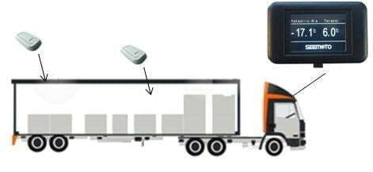
Kuljetusalan megatrendit ja hiljaiset signaalit – Digitalisaatio ja automaatio
Kuljetusvälineiden tiedonkeruu ratkaisut sovellutuksia (jatkoa)
Telematiikkaratkaisut
Raskaan kaluston telematiikkajärjestelmä kerää tietoa ajoneuvon suorituskyvystä, polttoaineen kulutuksesta ja huoltotarpeista. Kuljetusyritys voi käyttää tätä tietoa kaluston ylläpidon suunnitteluun ja polttoainetehokkuuden parantamiseen.
Anturit ja IoT-laitteet
Esimerkiksi elintarvikekuljetuksissa käytetään antureita, jotka seuraavat kuljetusympäristön lämpötilaa. Jos lämpötila poikkeaa asetetuista rajoista, järjestelmä hälyttää mahdollisesta ruokatuotteiden turmeltumisesta.
Kamerat ja videonvalvonta:
Esimerkiksi jakeluautoissa olevat kamerat tallentavat videokuvaa liikennetilanteista ja lastin käsittelystä. Tämä voi auttaa todistamaan vastuukysymyksiä onnettomuustilanteissa ja varmistamaan lastin turvallisen käsittelyn.
Kuva 7: Lämpösäädellyissä kuljetuksissa mm. elintarvikkeet, voidaan kuomatilan lämpötilaa seurata reaaliaikaisesti. (www.seemoto.com)

Slide 9
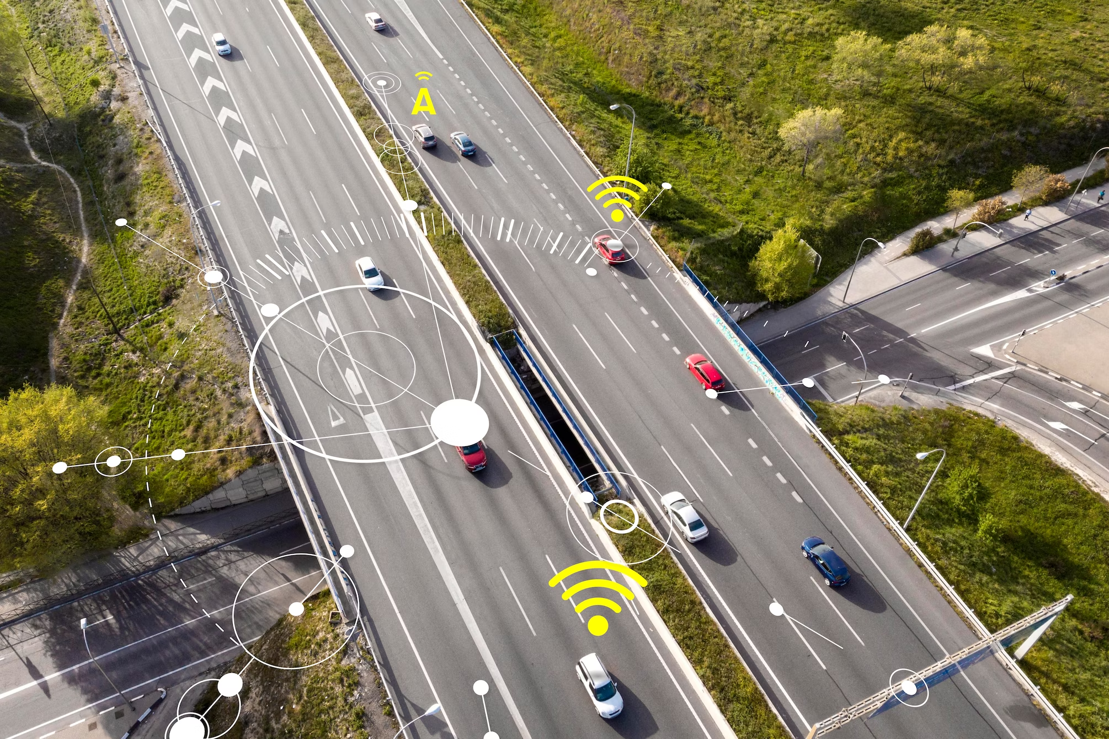
Kuljetusalan megatrendit ja hiljaiset signaalit – Digitalisaatio ja automaatio
Kuljetusvälineiden tiedonkeruu ratkaisut
Kuljetusvälineiden tiedonkeruuratkaisut ovat teknologisia järjestelmiä, jotka mahdollistavat tietojen keräämisen ja analysoinnin kuljetusvälineistä. Näitä ratkaisuja käytetään parantamaan kuljetusten tehokkuutta, turvallisuutta ja ympäristöystävällisyyttä. Seuraavassa kuvattu muutamia ko. ratkaisuja
Kuva 6: Kalustonhallintaohjelmisto tarjoaa tietoja, joiden avulla voi tehdä dataan
pohjautuvia päätöksiä jokaisen ajoneuvon kohdalla

Slide 10
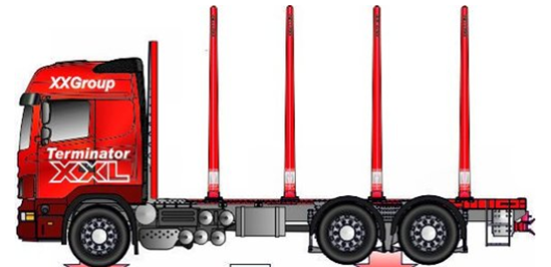

Kuljetusalan megatrendit ja hiljaiset signaalit – Digitalisaatio ja automaatio
Kuljetusvälineiden tiedonkeruu ratkaisut sovellutuksia (jatkoa)
Langattomat Verkot
Esimerkiksi kuljetusyritys käyttää 5G-yhteyksiä mahdollistaakseen reaaliaikaisen kommunikaation kuljetusvälineiden ja liikennetietokeskuksen välillä. Tämä tukee nopeaa ja luotettavaa tiedonsiirtoa.
Älyrenkaat
Kuljetusyritys käyttää älyrenkaita, jotka lähettävät tietoa renkaiden kunnosta ja suorituskyvystä puhelimelle. Tämä auttaa ennakoimaan renkaiden vaihtotarpeita ja vähentää odottamattomia ongelmia tiellä.
Kuva 8: Älyrenkaat huolehtivat itse itsestään (www.nokianrenkaat.fi)

Slide 11
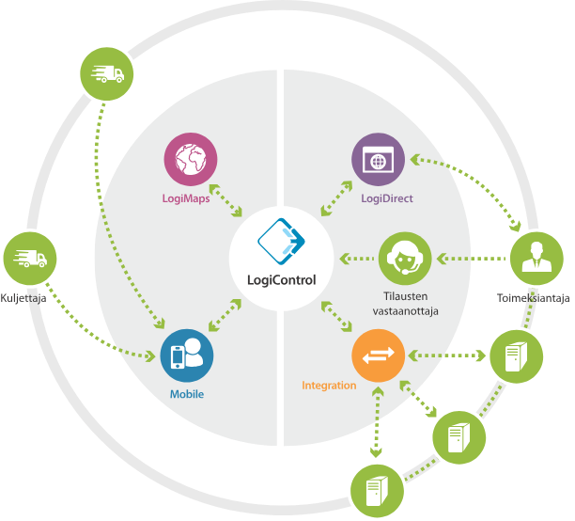
Kuljetusalan megatrendit ja hiljaiset signaalit – Digitalisaatio ja automaatio
Kokonaisintegroidut tietojärjestelmät
Älykkäät kuljetusjärjestelmät integroivat eri toimijoiden ja sidosryhmien tietojärjestelmiä, luoden yhtenäisen ja läpinäkyvän toimitusketjun. Järjestelmät voivat tarjota myös asiakkaille reaaliaikaista tietoa kuljetusten etenemisestä, toimitusaikatauluista ja muista relevanteista tiedoista.
Kuva 9: Sähköisten sanomien välittäminen kuljetusyrityksen ja toimeksiantajien tietojärjestelmien välillä mahdollistaa huomattavia säästöjä molemmille osapuolille (www.nextlog.fi)

Slide 12
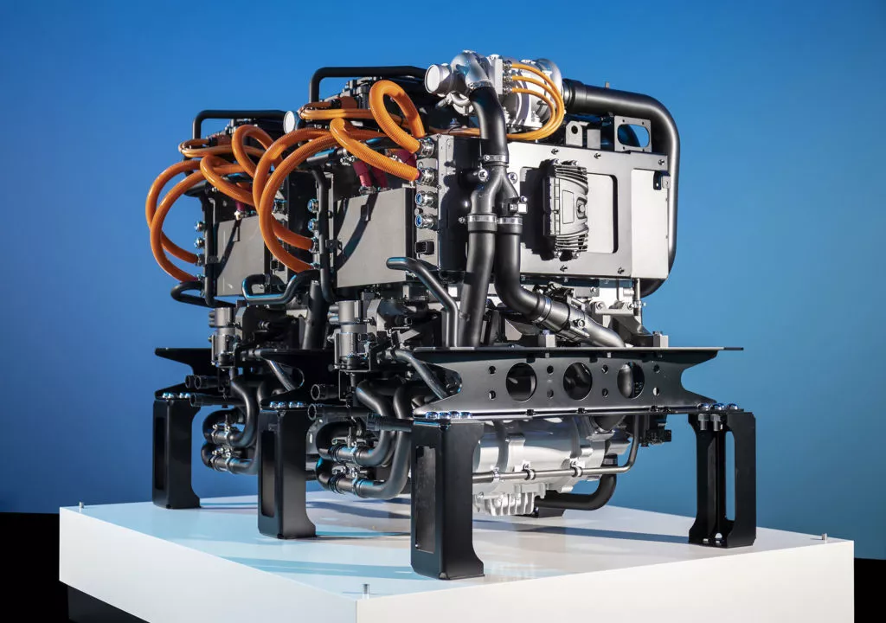
Kuljetusalan megatrendit ja hiljaiset signaalit – Kestävä liikenne
Tulevaisuuden teknologiat
Ympäristöystävällisempien kuljetusratkaisujen käyttö kasvaa. Tämä tarkoittaa polttomoottoreiden osalta eritysesti dieselkäyttöisten tekniikoiden vähentymistä ja biopolttoainekäyttöisten ajoneuvojen lisääntymistä. Sähkökäyttöiset ajoneuvot valtaavat alaa ja lähivuosina vetyä polttoaineena käyttävät ratkaisut tulevat yleistymään.
Kuva 11: Vety polttoaineena tekee tuloaan raskaaseen liikenteeseen. Vety ratkaisut perustuvat polttokennotekniikkaan. Kuvassa Mercedes Benzin ja Volvon yhteistyössä tuottama kehitysversio. (tekniikanmaailma.fi)

Slide 13
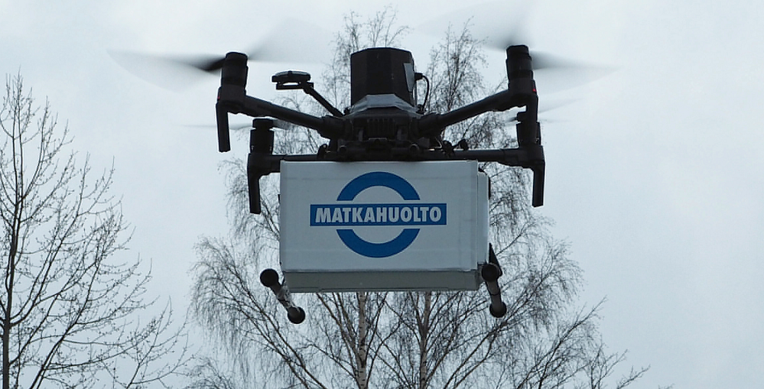
Kuljetusalan megatrendit ja hiljaiset signaalit – Kaupungistuminen
Kaupunkien kasvu vaikuttaa kuljetusinfrastruktuuriin ja luo tarpeen älykkäille liikennepalveluille sekä kestäville kaupunkiliikenteen ratkaisuille.
Ns. viimeisen mailin ratkaisut: Kuluttajien odotukset nopeasta ja joustavasta toimituksesta ovat kasvaneet, mikä vaatii uusia sujuvia ratkasuja myös kuljetusketjun loppuun. Todennäköisesti robotiikka ja dronet lisääntyvät tällä alueella.
Liikkuvuuspalvelut: Jakamistalouden ja älykkäiden liikkuvuuspalvelujen kasvu muuttaa tapaa, jolla ihmiset liikkuvat ja käyttävät kuljetuspalveluita. Esim. Uber henkilöliikenteessä tarjoaa palvelaja ns. normaalikuljetuksia laajemmin palveluin.
Kuva 12: Tulevaisuudessa dronet kuljetusvälineenä, etenkin lyhyemmillä matkoilla vallannevat logistiikka-alaa (www.uusiteknologia.fi).

Slide 14
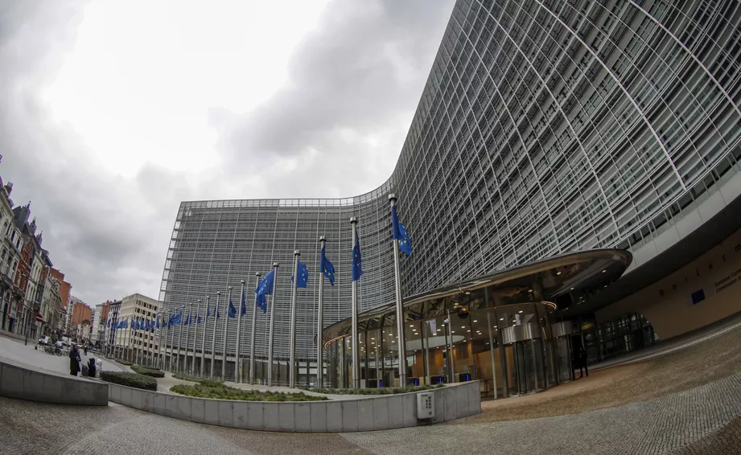
Kuljetusalan megatrendit ja hiljaiset signaalit – Erityisiä hiljaisia signaaleja
Yleisesti ottaen voi seurata alan trendejä, joista pääteltävissä tulevaa:
Politiikka ja säädökset: Muutokset liikennesäännöksissä tai ympäristönormeissa voivat olla hiljaisia signaaleja. Esimerkiksi tiukemmat päästönormit voivat ennakoida tarvetta siirtyä ympäristöystävällisempiin kuljetusmuotoihin.
Rahtihinnat: Äkilliset muutokset rahtihinnoissa tai kuljetusmaksuissa voivat olla signaaleja markkinoiden muutoksista tai taloudellisista haasteista.
Innovaatiot: Uudet teknologiat tai innovaatiot, kuten autonomiset ajoneuvot tai älykkäät logistiikkajärjestelmät, voivat olla hiljaisia signaaleja alan kehityksestä ja tulevista muutoksista.
Kuva 13: EU-tason poliittiset päätökset määrittävät tulevaisuutta myös kuljetusalan osalta

Slide 15
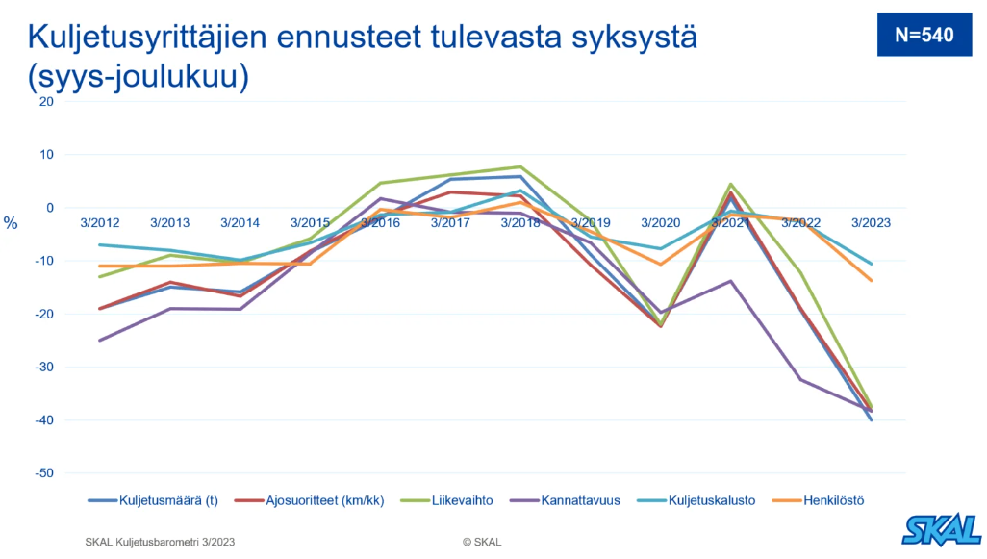
Kuljetusalan megatrendit ja hiljaiset signaalit – Erityisiä hiljaisia signaaleja
Kuljetusmäärien muutokset: Äkilliset muutokset kuljetettavien tavaroiden määrissä voivat kertoa esimerkiksi talouden tilasta tai tietyn alueen kaupallisista muutoksista.
Työvoiman muutokset: Kuljetusalan työvoiman liikkuvuus, kuten kuljettajien vaihtuvuus tai osaamisen kasvu, voi olla merkki alan kehityksestä.
Teknologian hyväksyntä: Kuljetusyritysten suhtautuminen uusiin teknologioihin ja digitalisaatioon voi olla hiljainen signaali siitä, miten ala aikoo sopeutua tuleviin haasteisiin.
Kuva 14: Vähenevät kuljetusmäärät voivat olla hyvissä ajoin signaaleja esim. tietyn toimialojen taantumasta. Kuvassa kuljetusyrittäjien ennusteet loppuvuodesta -23, tilanteessa jossa suomen talous on virallistenkin ennusteiden mukaan ajautumassa taantumaan. (www.skal.fi)

Slide 16
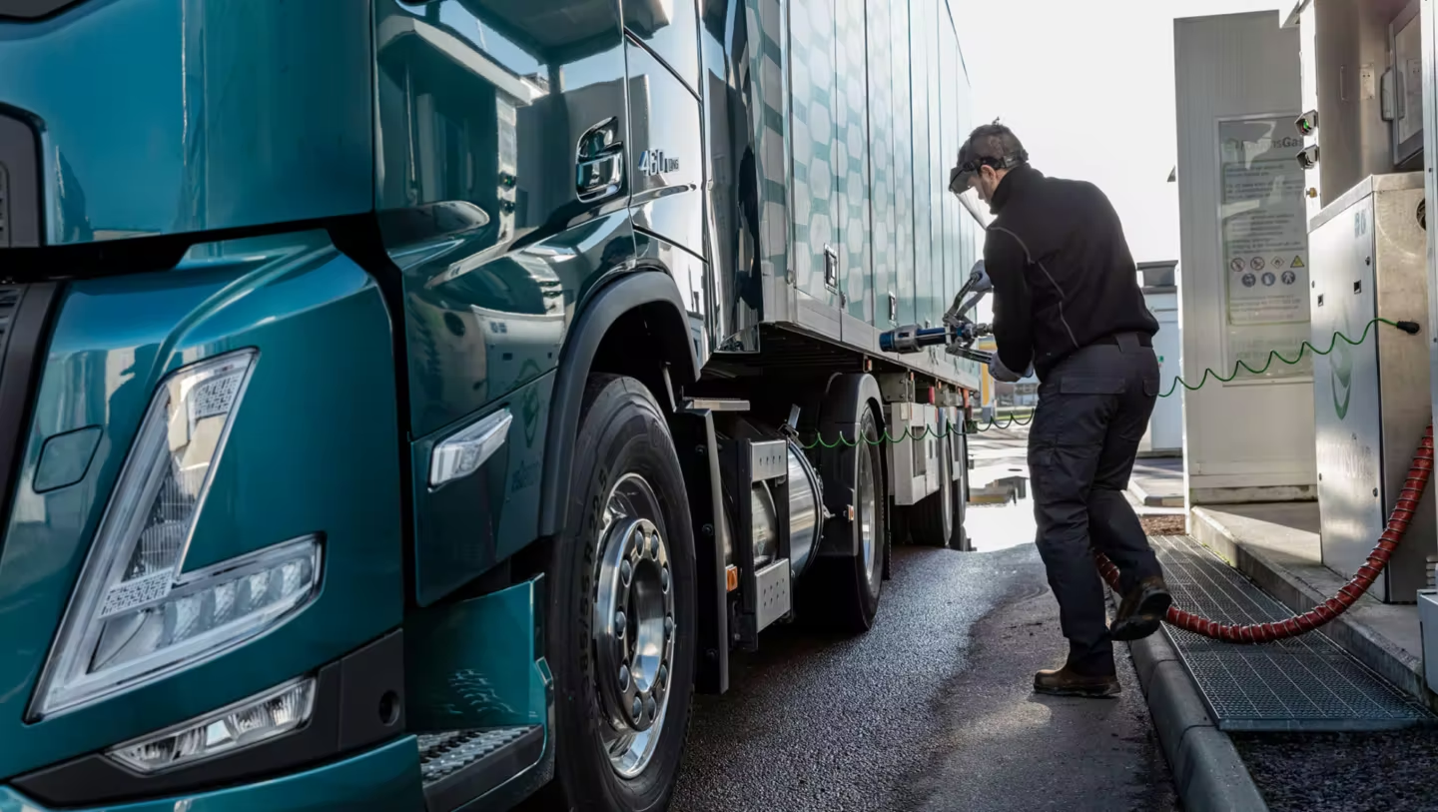
Kuljetusalan megatrendit ja hiljaiset signaalit – Erityisiä hiljaisia signaaleja
Ympäristönormit: Mahdolliset muutokset päästönormeissa tai paineet vähentää kuljetuksen ympäristövaikutuksia voivat olla merkittäviä hiljaisia signaaleja.
Teknologiset innovaatiot: Uudet tekniikat, kuten sähköajoneuvot tai automatisoidut kuljetusjärjestelmät, voivat vaikuttaa kuljetusalan tulevaisuuteen.
Korkeat polttoainehinnat: Jos polttoaineiden hinnat nousevat merkittävästi, se voi vaikuttaa kuljetuskustannuksiin ja siten alan toimintaan.
Kansainväliset kauppasuhteet: Kauppasopimusten muutokset tai globaalit taloudelliset epävarmuudet voivat vaikuttaa kuljetusmääriin ja -kustannuksiin.
Kuva 15: Polttoaineiden hintojen nousulla on jo hyvin varma ja suora signaali alan kannattavuuteen. Kuvassa tankataan bio- tai maakaasua. (www.volvotrucks.fi)

Slide 17
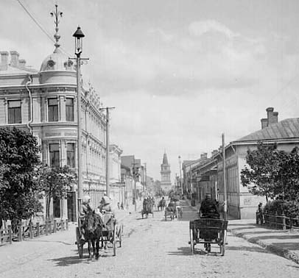
Kuljetusalan megatrendit ja hiljaiset signaalit – Historiasta tulevaisuuteen kuljetusalalla kestävän kehityksen näkökulmasta aikajanalla
1900-luvun alku
Pääasialliset liikennevälineitä olivat hevosvetoiset kulkuneuvot ja höyryvoimalla toimivat liikennevälineet
Ympäristövaikutukset: Hevosvetoiset kulkuneuvot tuottivat lantaa ja aiheuttivat tienpintojen kulumista ja höyrykoneiden käyttö johti ilman epäpuhtauksiin.
Ympäristövaikutukset olivat paikallisia ja rajoitettuja verrattuna nykyaikaisiin moottoriajoneuvoihin.
Rajoitettu määrä liikennevälineitä verrattuna myöhempään aikaan, ennen moottoriautojen ja lentoliikenteen yleistymistä.
Yleisesti ottaen vähäisempää energiankulutusta verrattuna myöhempään aikaan.
Globaalit vaikutukset: Ympäristökuormitus oli merkityksellinen paikallisesti, mutta mittasuhteet eivät olleet lähelläkään nykypäivän globaaleja vaikutuksia
Kuva 16: 1900-luvun alussa ympäristökuormitukset liikenteessä rajoittuvat höyrykoneiden päästöihin ja paikallisesti hevosen lantaan kaduilla ja teillä. (www, webpages.fi)

Slide 18
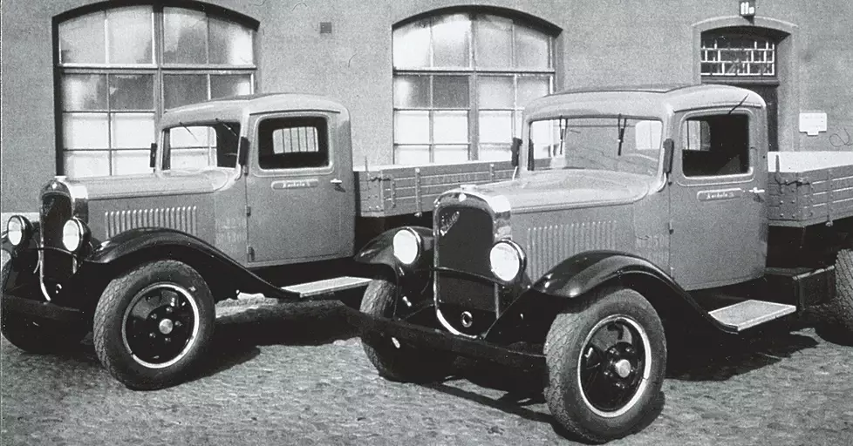
Kuljetusalan megatrendit ja hiljaiset signaalit – Historiasta tulevaisuuteen kuljetusalalla kestävän kehityksen näkökulmasta aikajanalla
1930-luku
Moottoriautot yleistyivät, ja lentoliikenne alkoi kasvaa merkittävästi.
Moottoriautojen lisääntyminen johti kasvaviin päästöihin, erityisesti hiilidioksidiin ja ilmansaasteisiin.
Lentoliikenne toi mukanaan lisää meluhaittoja ja ilman epäpuhtauksia.
Moottoriautojen polttomoottorit yleistyivät, lisäten energiankulutusta ja päästöjä.
Lentokoneiden tekniikka parani, mutta niiden ympäristövaikutukset olivat selvästi havaittavissa.
Teollisen tuotannon kasvu ja kaupungistuminen lisäsivät liikenteen tarvetta ja kuljetusmäärät kasvoivat
Ympäristötietoisuus ei ollut vielä keskeinen osa kuljetusalan päätöksentekoa.
Globaalit vaikutukset: Kuljetusalan ympäristökuormitus alkoi kasvaa, vaikka mittasuhteet olivat edelleen huomattavasti pienemmät kuin nykyään.
Kuva 17: 1930-luvulla kuorma-autot olivat jo keskeisessä osassa rahdinkuljetuksessa ja SISU kuorma-autojen valmistus alkoi suomessa. Ympäristötietous oli vielä sivuroolissa. (www.sisu.fi)

Slide 19
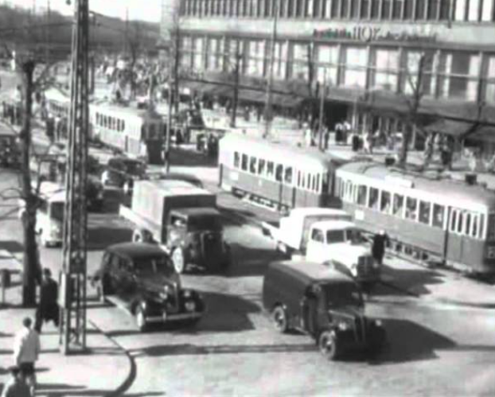
Kuljetusalan megatrendit ja hiljaiset signaalit – Historiasta tulevaisuuteen kuljetusalalla kestävän kehityksen näkökulmasta aikajanalla
1950-luku
Autojen yleistyminen saavutti uuden tason, ja moottoritiet alkoivat laajeta.
Autojen ja lentokoneiden käyttämien polttomoottoreiden koko ja teho kasvoivat, lisäten energiankulutusta ja päästöjä.
Kasvava kaupungistuminen toi mukanaan lisääntyvän liikennemäärän, mikä vaikutti ruuhkautumiseen ja päästöihin.
Taloudellisen kasvun myötä kuljetustarve kasvoi, lisäten liikennevälineiden käyttöä.
Ympäristötietoisuus alkoi hiljalleen nousta, ja ensimmäiset ympäristönsuojelua koskevat säädökset alkoivat näkyä.
Moottoriteknologia kehittyi, mutta samalla lisäsi päästöjä ja ympäristökuormitusta.
Globaalit vaikutukset: Kuljetusalan ympäristökuormitus kasvoi huomattavasti, vaikka se ei vielä ollut nykyisen mittaluokan haaste.
Kuva 18: 1950-luvulla voimakas kaupungistuminen toi jo ruuhkia ja päästöjä liikenteeseen. Suoranaiseksi haasteeksi ympäristökuormitusta ei juurikaan vielä koettu. (www.hs.fi)

Slide 20
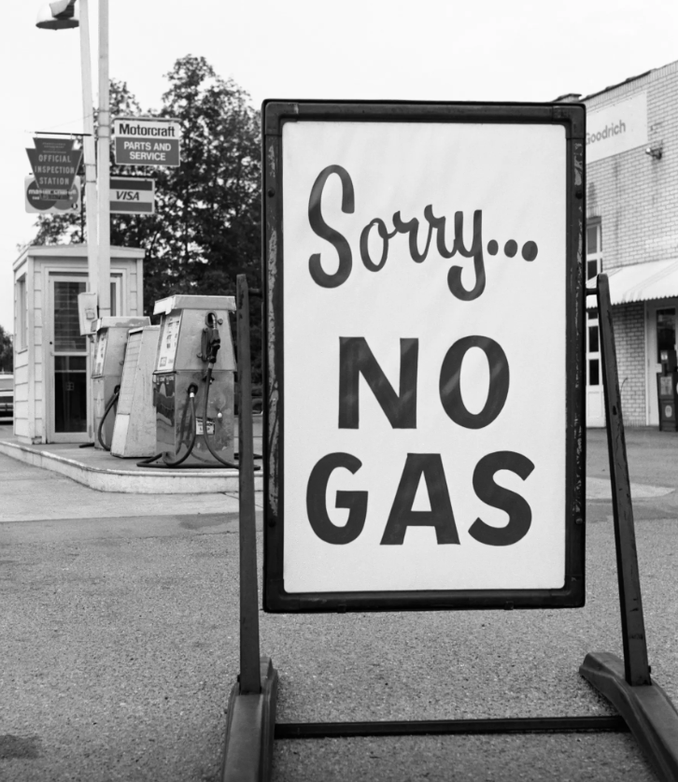
Kuljetusalan megatrendit ja hiljaiset signaalit – Historiasta tulevaisuuteen kuljetusalalla kestävän kehityksen näkökulmasta aikajanalla
1970-luku
Öljykriisi vaikutti voimakkaasti liikenteeseen, ja polttoainetaloutta alettiin korostamaan
Ympäristötietoisuus kasvoi merkittävästi, ja ihmiset alkoivat vaatia ympäristöystävällisempiä kuljetusvaihtoehtoja
Ympäristölainsäädäntö tiukentui, ja päästörajoituksia asetettiin autoille ja lentokoneille
Autoteollisuus alkoi kiinnittää huomiota polttoainetalouteen, ja pienemmät, energiatehokkaammat autot tulivat suosituiksi Kehitettiin päästöjen vähentämiseen tähtääviä teknologioita, kuten katalysaattorit
Joukkoliikenteeseen panostettiin enemmän, ja liikennepoliittiset päätökset alkoivat sisältää ympäristönäkökulman.
Globaalit vaikutukset: Kuljetusalan ympäristökuormitus oli edelleen merkittävä, mutta tiukentuneet säännökset ja teknologiset parannukset alkoivat näkyä vähentyvinä päästöin
Kuva 19: 1970-luvulla energiakriisi osaltaan vauhditti mm. energian säästötoimenopiteitä. Polttonesteiden hinnat nousivat kerralla jopa 50% ja välillä ne jopa loppuivat huoltoasemilta. (www.apu.fi)

Slide 21
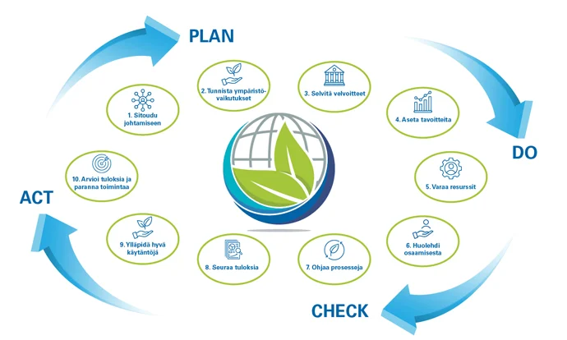
Kuljetusalan megatrendit ja hiljaiset signaalit – Historiasta tulevaisuuteen kuljetusalalla kestävän kehityksen näkökulmasta aikajanalla
1990-luku
Päästörajoitusten vahvistuminen erityisesti autoteollisuudessa
Hybriditeknologia ottaa ensiaskelia (poltto- ja sähkömoottorin yhdistelmäratkaisut) Myös täyssähköautoja alkaa tulla markkinoille.
Joukkoliikennepalvelut modernisoituivat, ja nopeat joukkoliikenneyhteydet kaupunkien välillä lisääntyivät.
Ympäristöystävälliset polttoaineet kuten biokaasu tekevät tuloaan
Yrityksille ruvettiin myöntämään ympäristösertifikaatteja
Liikenteen suunnittelu ja hallinta digitalisoituu
Tehtiin globaaleja ympäristöaloitteita ja kuljetusalan osuus ilmastohaasteista tunnistettiin.
Kuva 20: 1990-luvulla ympäristöjärjestelmät tekivät voimakkaasti tuloaan myös kuljetusalan yrityksiin. (www.kiwa.com)

Slide 22

Kuljetusalan megatrendit ja hiljaiset signaalit – Historiasta tulevaisuuteen kuljetusalalla kestävän kehityksen näkökulmasta aikajanalla
2000-luvun alusta nykyhetkeen
Määritetään globaaleja velvoitteita ilmastotavoitteista ja päästövähennyksistä
Autoteollisuudessa sähköautojen vallankumous
Älykkäät liikenteen ohjausjärjestelmät yleistyneet
Joukkoliikenne kehittynyt erityisesti digitalisaation avulla mm. joustavat lippuratkaisut
Jakamistaloudesta uusi toimintamalli
Kuva 21: 2000-luvulla ymmärrettiin että hyödykkeiden käyttöaste on usein hyvin vajavaista ja voisiko käyttöastetta nostaa ja turhia hankintoja poistaa jakamalla hyödykkeitä käyttötarpeen mukaan. Jakamistalous tullee olemaan myös tulevaisuudessa kasvava trendi. (www.jakamistalous.fi)

Slide 23
Kuljetusalan megatrendit ja hiljaiset signaalit – Yrityksen puheenvuoro
Yrityksen puheenvuoro A2B

Slide 24
Taloudellinen vastuu kuljetusalalla kestävän kehityksen näkökulmasta
Kestävän kasvun päämäärä on luoda kestävä talous, joka edistää taloudellista vaurautta ja hyvinvointia ilman, että ympäristön kestokykyä ylitetään tai sosiaalisia oikeuksia loukataan.

Slide 25
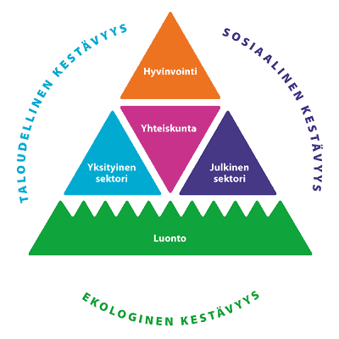
Taloudellinen vastuu kuljetusalalla kestävän kehityksen näkökulmasta
Yritysten taloudellinen vastuu kestävän kehityksen näkökulmasta velvoittaa yritykset toimimaan taloudellisesti kestävällä tavalla huomioiden sidosryhmien odotukset ja yhteiskunnalliset vaikutukset.
Yritysten taloudellinen tehokkuus ei voi muodostua pelkästään saavutetusta euromääräisestä tuloksesta, vaan on huomioitava kestävällä tavalla koko toimintaympäristö sekä sidokset ja vaikutukset aina yksilötasolle asti. Seuraavassa taloudellisen vastuun elementtejä kestävän kehityksen näkökulmasta.
Kuva 1: Taloudellinen kestävyys on osa kokonaistoimintaympäristöä (www.sitra.fi)

Slide 26
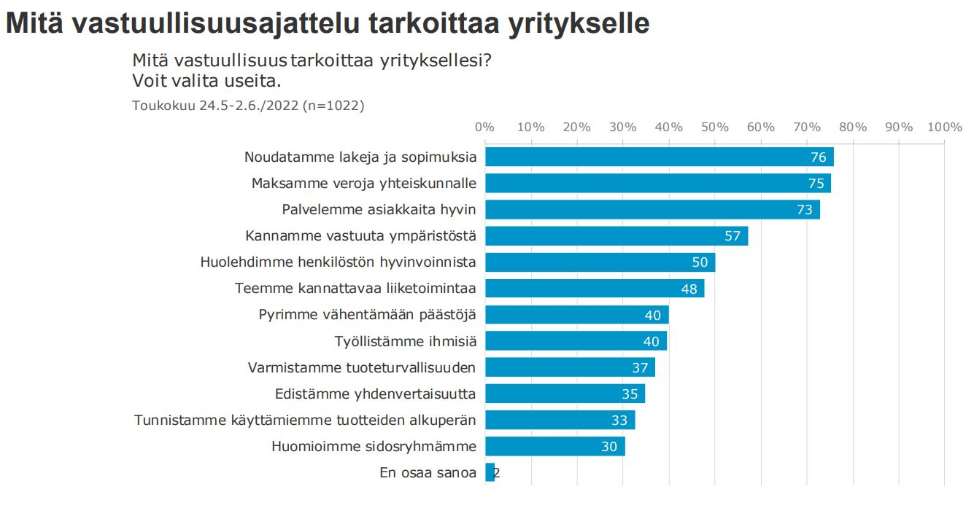
Taloudellinen vastuu kuljetusalalla kestävän kehityksen näkökulmasta
Lainmukainen toiminta: Yrityksen tulee noudattaa kaikkia soveltuvia lakeja ja määräyksiä. Tämä kattaa veronmaksun, työlainsäädännön, ympäristönormit ja muut liiketoimintaan vaikuttavat säännökset.
Taloudellinen läpinäkyvyys: Yrityksen odotetaan tarjoavan riittävää taloudellista tietoa sidosryhmilleen. Tämä sisältää avoimen raportoinnin taloudellisesta suorituskyvystä, liiketoiminnan riskeistä ja strategiasta.
Taloudellinen tehokkuus: Yrityksen tulee pyrkiä taloudelliseen tehokkuuteen ja kannattavuuteen. Tämä sisältää liiketoiminnan järkevän resurssien käytön, kustannustehokkuuden ja sijoittajien .
Kuva 2: Yritykset näkevät keskeisimmiksi vastuullisuustekijöiksi lakien noudattamisen ja verojen maksamisen. (Tutkimus Suomen Yrittäjät/HYRY 2022)

Slide 27
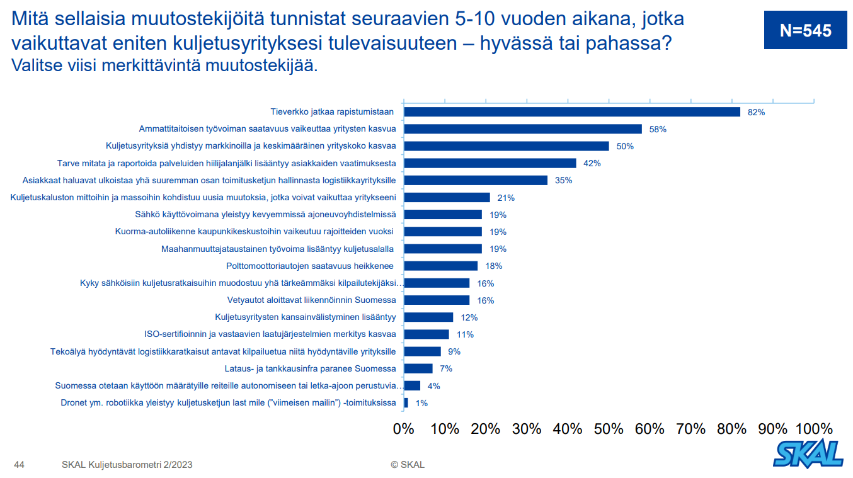
Taloudellinen vastuu kuljetusalalla kestävän kehityksen näkökulmasta
Sidosryhmien huomioiminen: Yrityksen odotetaan huomioivan eri sidosryhmien tarpeet ja odotukset, kuten työntekijät, asiakkaat, osakkeenomistajat, yhteisöt ja ympäristö.
Riskienhallinta: Yrityksen tulee tunnistaa ja hallita liiketoimintaansa liittyviä riskejä, olivat ne sitten taloudellisia, operatiivisia, sosiaalisia tai ympäristöön liittyviä riskejä.
Pitkän aikavälin näkökulma: Yrityksen odotetaan ottavan huomioon pitkän aikavälin taloudelliset vaikutukset päätöksissään, eikä ainoastaan keskittyvän lyhyen aikavälin voittoihin
Kuva 3: Suomen Kuljetus ja logistiikka ry tilastoi jäseniltään myös pitkän aikavälin näkymiä. (SKAL Kuljetusbarometri 2/2023)

Slide 28
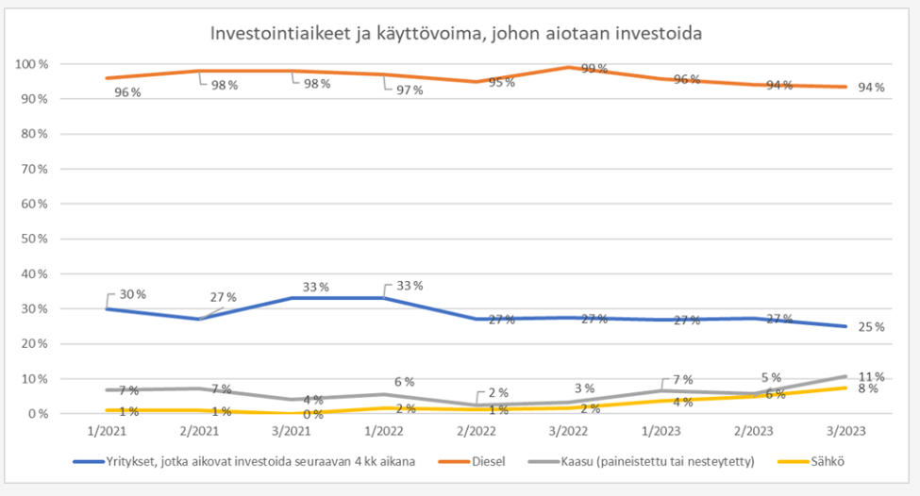
Taloudellinen vastuu kuljetusalalla kestävän kehityksen näkökulmasta
Kuljetusalan ympäristöystävälliset investoinnit ja hankinnat
Ympäristöystävälliset investoinnit ja hankinnat kuljetusalalla ovat keskeisiä kestävän kehityksen tavoitteiden saavuttamiseksi. Tällaiset investoinnit voivat kohdistua eri kuljetusmuotoihin ja teknologioihin. Seuraavassa muutamia esimerkkejä.
Kuva 4: Ajoneuvokaluston käyttövoimasta päättäminen on keskeinen elementti kuljetusyrityksen tulevaisuuden investointeja ajatellen. (SKAL, kuljetusbarometri)

Slide 29
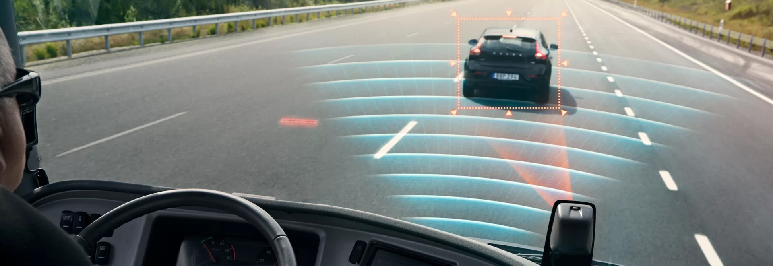
Taloudellinen vastuu kuljetusalalla kestävän kehityksen näkökulmasta
Ajoneuvotekniset ratkaisut
Sähköajoneuvot: Investoinnit sähköautoihin ja sähköbusseihin vähentävät riippuvuutta perinteisistä polttomoottoreista ja vähentävät suoraa päästökuormitusta. Myös latausinfrastruktuuria rakennetaan tukemaan sähköajoneuvojen käyttöä.
Hybridi- ja Kaasuajoneuvot: Investoinnit hybridiautoihin, jotka yhdistävät perinteisen polttomoottorin ja sähkömoottorin, vähentävät polttoaineenkulutusta. Kaasuajoneuvot, kuten maakaasuautojen käyttöönotto, vähentää hiilidioksidipäästöjä.
Itseohjautuvat ajoneuvot: Investoinnit itseohjautuviin ajoneuvoihin voivat parantaa liikenteen tehokkuutta, vähentää ruuhkia ja optimoida polttoaineenkulutusta.
Ajoneuvojen päästöjen hallinta: Investoinnit päästöjenhallintajärjestelmiin, kuten pakokaasupuhdistimiin ja hiukkassuodattimiin, vähentävät ajoneuvojen haitallisia päästöjä.
Kuva 5: Itseohjautuvissa ajoneuvoissa on myös taloudellisuuteen vaikuttavia elementtejä. (www.volvobuses.com)

Slide 30
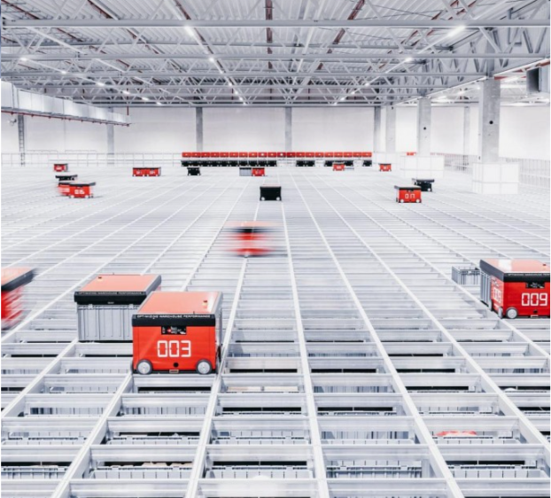
Taloudellinen vastuu kuljetusalalla kestävän kehityksen näkökulmasta
Liikenne- ja logistiikkaratkaisut
Joukkoliikenteen parannukset: Investoinnit joukkoliikenteeseen, kuten nopeampiin junayhteyksiin, uusiin bussiyhteyksiin tai metroverkostojen laajentamiseen, voivat houkutella enemmän ihmisiä jättämään yksityisautot käyttämättä.
Älykkäät logistiikkajärjestelmät: Investoinnit logistiikan automatisointiin vähentävää turhia kuljetuksia, mikä säästää polttoainetta ja vähentää päästöjä.
Kuljetusten Jakelu- ja toimitusratkaisut: Investoinnit ”viimeisen mailin” ratkaisuihin esim. dronet, voivat vähentää kaupunkialueiden ruuhkia ja ympäristökuormitusta
Kiertotalous investoinnit: Investoinnit kiertotalouden periaatteisiin esimerkiksi kierrätys käytetyn materiaalin käyttöä ajoneuvojen rakentamisessa tai pakkausten kehittämistä, jotta niiden elinkaari olisi mahdollisimman kestävä.
Kuva 6: Erityisesti sisälogistiikan robotiikka- ja automaatioratkaisut tehostavat koko logistiikkaketjun taloudellisuutta (www.elementlogic.fi)

Slide 31
Taloudellinen vastuu kuljetusalalla kestävän kehityksen näkökulmasta
Yrityksen puheevuoro A2B

Slide 32
Sosiaalinen vastuu kuljetusalalla kestävän kehityksen näkökulmasta
Sosiaalisesti vastuullinen organisaatio huomioi toimintansa vaikutukset kaikkiin sidosryhmiinsä; niin työntekijöitään, asiakkaitaan, sijoittajiaan, ympäristöään kuin yhteiskuntaakin kohtaan ja pyrkii edistämään yleistä hyvää.

Slide 33

Sosiaalinen vastuu kuljetusalalla kestävän kehityksen näkökulmasta
Kestävä kehitys pyrkii tasapainottamaan taloudelliset, ympäristölliset ja sosiaaliset näkökulmat. Sosiaalinen vastuu on yksi näistä pilareista, joka keskittyy ihmisiin ja yhteiskuntaan liittyviin kysymyksiin. Se on sitoutumista toimintaan, joka edistää oikeudenmukaisuutta, tasa-arvoa ja ihmisoikeuksia.
Aineistossa kuvataan kuljetusyrityksen kautta logistisen prosessin eri osia ja toiminnan liitospintoja, joissa tulee sosiaalinen vastuu huomioida. Yleisesti kaikkea sitä, missä keskeisinä toimijoina ovat ihmiset.
Kuva 1: Terminaalit ovat logistiikkaketjun työvaltaisia solmupisteitä. Siellä on huomioitava monia sosiaalisen vastuun elementtejä.

Slide 34

Sosiaalinen vastuu kuljetusalalla kestävän kehityksen näkökulmasta
Yrityksen oma henkilöstö: Yrityksen sisällä sosiaalinen vastuu ilmenee henkilöstön tasa-arvoisina työmahdollisuuksina, turvallisina työoloissa ja työhyvinvoinnin tukemisena. Koulutusohjelmat ja työntekijöiden osallistuminen päätöksentekoon ovat osa vastuullista henkilöstöpolitiikkaa.
Yrityksen alihankkijat: Yrityksen tulee varmistaa, että alihankkijat noudattavat sosiaalisia normeja, kuten oikeudenmukaisia palkkoja ja turvallisia työolosuhteita. Alihankkijoiden kouluttaminen vastuullisiin toimintatapoihin on keskeistä.
Yrityksen yhteistyökumppanit: Sosiaalinen vastuu näkyy yhteistyökumppaneiden kanssa avoimessa viestinnässä ja vastuullisissa toimintamalleissa. Yritysten väliset arvot ja eettiset periaatteet tulisi olla linjassa.
Kuva 2: Yrityksen oman henkilöstön lisäksi sosiaalisen vastuun osatekijöihin kuuluu myös yrityksen sidosryhmät.

Slide 35
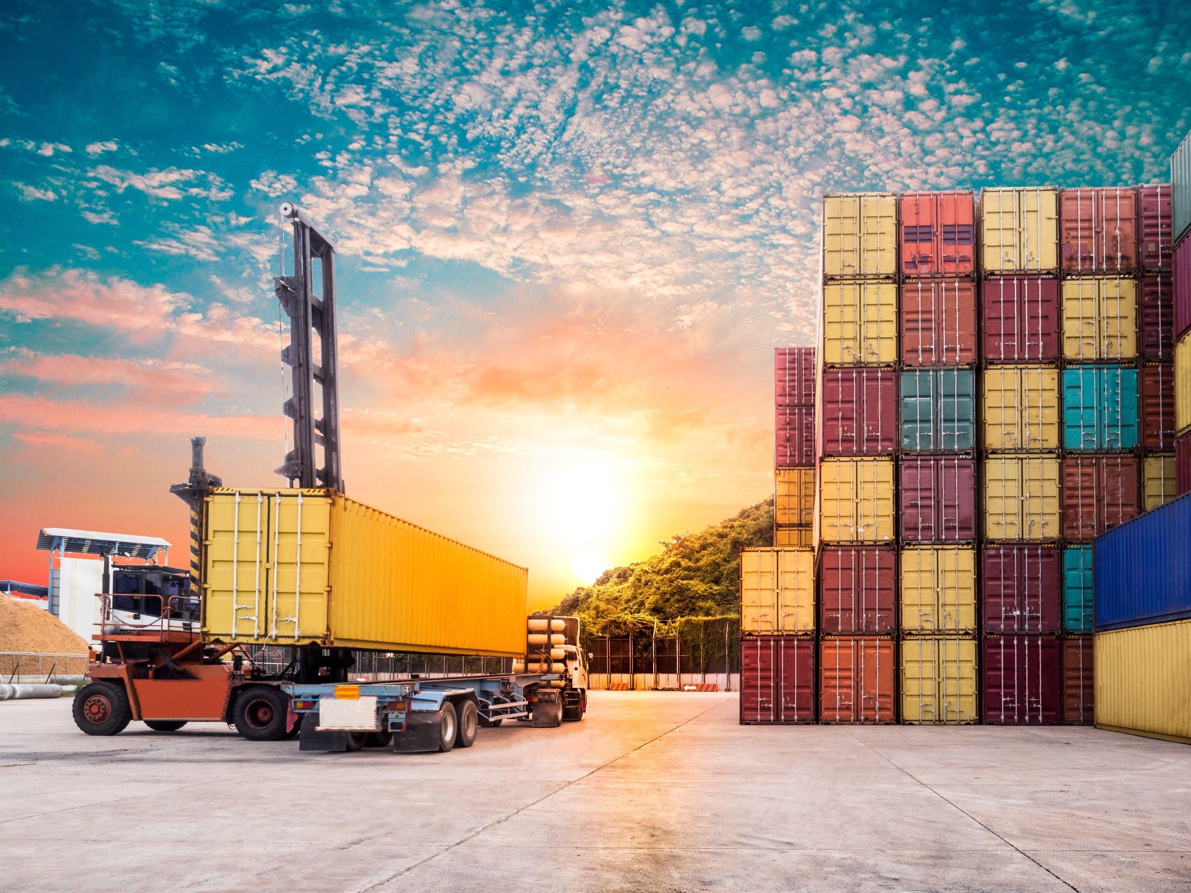
Sosiaalinen vastuu kuljetusalalla kestävän kehityksen näkökulmasta
Asiakkaat: Sosiaalinen vastuu asiakkaita kohtaan ilmenee tuoteturvallisuudessa ja vastuullisessa markkinoinnissa. Tuotteiden alkuperä, valmistusolosuhteet ja ympäristövaikutukset voivat olla keskeisiä asiakkaille.
Kuljetusketjun solmupisteet: Esim. terminaalit ja satamat. Kuljetusketjun solmupisteissä sosiaalinen vastuu näkyy turvallisissa työolosuhteissa, koulutuksessa ja työntekijöiden osallistamisessa päätöksentekoon. Esimerkiksi satamissa, joissa lastaus ja purku tapahtuvat, varmistetaan turvallisuusnormien noudattaminen. Yhdistetyissä kuljetuksissa, joissa eri kuljetusmuodot kohtaavat, sosiaalinen vastuu tulee esiin koordinoiduissa toimintamalleissa, jotka edistävät tehokkuutta ja työntekijöiden hyvinvointia.
Kuva 3: Satamissa turvallisen työskentelyn varmistamien on keskeisiä sosiaalisen vastuun elementtejä.

Slide 36
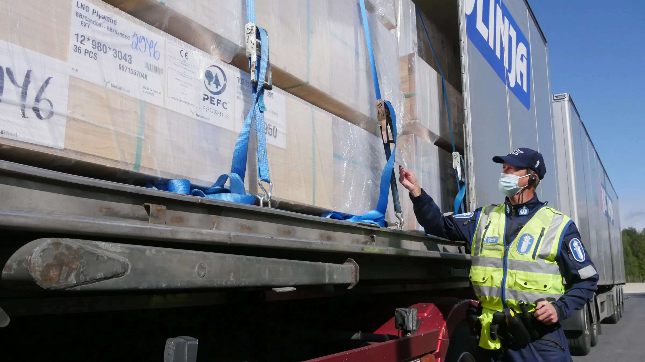
Sosiaalinen vastuu kuljetusalalla kestävän kehityksen näkökulmasta
Luvanvaraisuus ja valvonta: Sosiaalinen vastuu vaatii yhteistyötä viranomaisten kanssa varmistaakseen, että kuljetustoiminta täyttää kaikki lainsäädännölliset vaatimukset. Valvonta voi kohdistua esimerkiksi työaikoihin, palkkoihin ja turvallisuuskäytäntöihin.
Kuljetustoimintaan liittyvät järjestöt ja edunvalvojat: Järjestöt ja edunvalvojat voivat edistää sosiaalista vastuuta koulutusohjelmien ja alan standardien avulla. Esimerkiksi ammattiliitot voivat ajaa työntekijöiden oikeuksia ja parantaa työoloja.
Kuva 4: Poliisi valvoo mm. lastiturvallisuutta. (yle.fi)

Slide 37
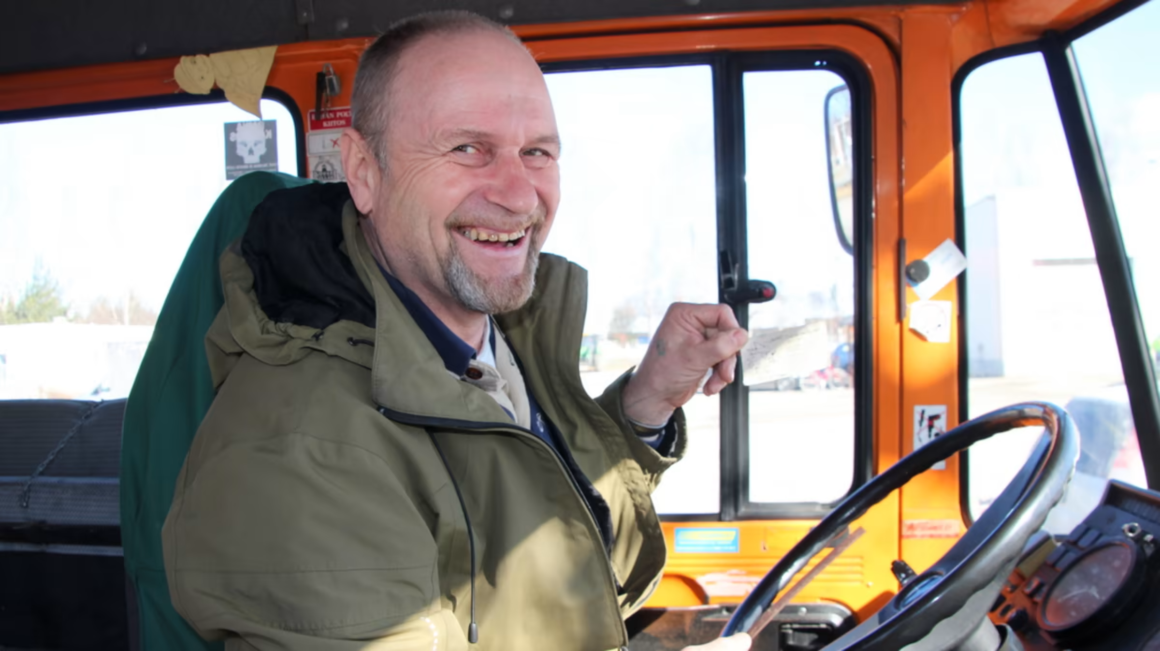
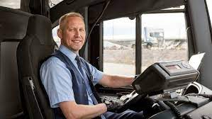
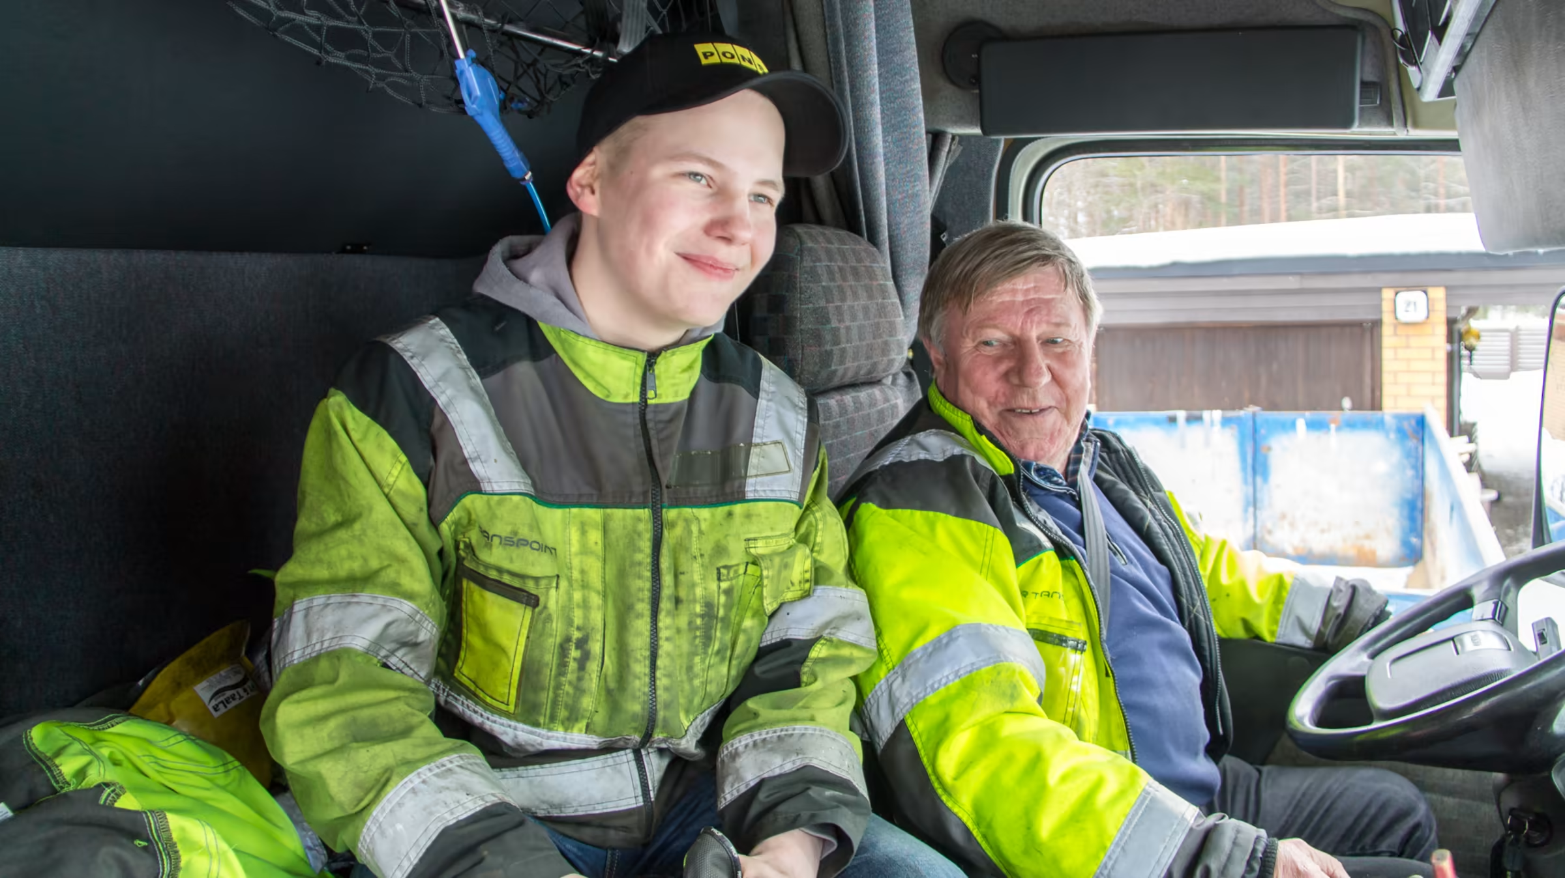
Sosiaalinen vastuu kuljetusalalla kestävän kehityksen näkökulmasta
Miten tarkastelen sosiaalisen vastuun toteutumista(1/2)
Henkilökohtaisella tasolla on mahdollista tarkastella yrityksen sosiaalisen vastuun toteutumista seuraavan listan mukaan:
Työolot (Työympäristö)
  työtilat- ja olosuhteet, ihmisarvoinen työ
  työn fyysinen kuormittavuus
  työn psyykkinen kuormittavuus
  Työhyvinvointi, työterveys- ja työturvallisuus
Toimintakyky (Minä itse)
  fyysinen ja psyykkinen toimintakyky (huomioitava heijasteet myös työn ulkopuolelle / ulkopuolelta)
  sosiaalinen toimintakyky (huomioitava heijasteet myös työn ulkopuolelle / ulkopuolelta)
Kuva 5. Toimiva työympäristö luo perustaa myös yksilön toimintakyvylle. (yle.fi)

Slide 38


Sosiaalinen vastuu kuljetusalalla kestävän kehityksen näkökulmasta
Miten tarkastelen sosiaalisen vastuun toteutumista(2/2) Tasa-arvo / syrjimättömyys (Minä työyhteisön jäsenenä)
  Samanarvoinen kohtelu huomioiden mm. sukupuoli-, rotu, ikä, seksuaalinen suuntautuminen tai henkilön asema työyhteisössä.
  Yrityksen rekrytointimalleissa huomioidaan erityisryhmät/vaikeasti työllistettävät
  Henkilöstön osallistuminen päätöksentekoon
  Henkilöstön vapaa järjestäytyminen
Edellytykset tehdä työtä, varmistaa työn jatkuvuutta (Jatkuvuus)
  talous / toimeentulo palkalla
  koulutus, jatkuvan oppimisen rakenteet
Kuva 6: Samanarvoinen kohtelu ja osallistuminen päätöksentekoon kuuluu yrityksen sosiaaliseen vastuuseen

Slide 39
Sosiaalinen vastuu kuljetusalalla kestävän kehityksen näkökulmasta
Yrityksen puheenvuoro A2B

Slide 40
Kuljetusalan ympäristövastuu
Määritelmä
Ympäristövastuun määritelmä yleisesti
Ympäristövastuu viittaa organisaation tai yksilön velvollisuuteen toimia niin, että toiminta ja päätökset otetaan huomioon ympäristön kannalta kestävällä tavalla. Tämä sisältää pyrkimyksen vähentää negatiivisia ympäristövaikutuksia, suojella luonnonvaroja ja edistää ekologista kestävyyttä.
Ympäristövastuuseen liittyy usein tavoitteita, toimintamalleja ja päätöksiä, jotka pyrkivät vähentämään hiilijalanjälkeä, minimoimaan jätteiden määrää, suojelemaan luonnon monimuotoisuutta ja käyttämään resursseja tehokkaasti. Organisaatiot voivat ottaa ympäristövastuun huomioon liiketoimintastrategioissaan, päätöksenteossa ja toiminnassaan varmistaakseen pitkäaikaisen kestävyyden ja vastuullisen toiminnan.
.

Slide 41

Kuljetusalan ympäristövastuu – ympäristövastuun elementit kuljetusalalla
Kuljetusmuotojen vertailu (ympäristövaateet / taloudellisuus vertailu)
Kuljetusvälineet; tekniikat ja polttoaineet
Mitä voidaan kuljettaa huomioiden ympäristövaateet
Optimointi ja hyötysuhteen kasvattaminen; reitit, lastitilat
Toiminnan seuranta ja kehittäminen yrityksissä kestävän kehityksen näkökulmassa
Viranomais- ja sidosryhmävaateet
Notes:
Kuva1, pankki

Slide 42
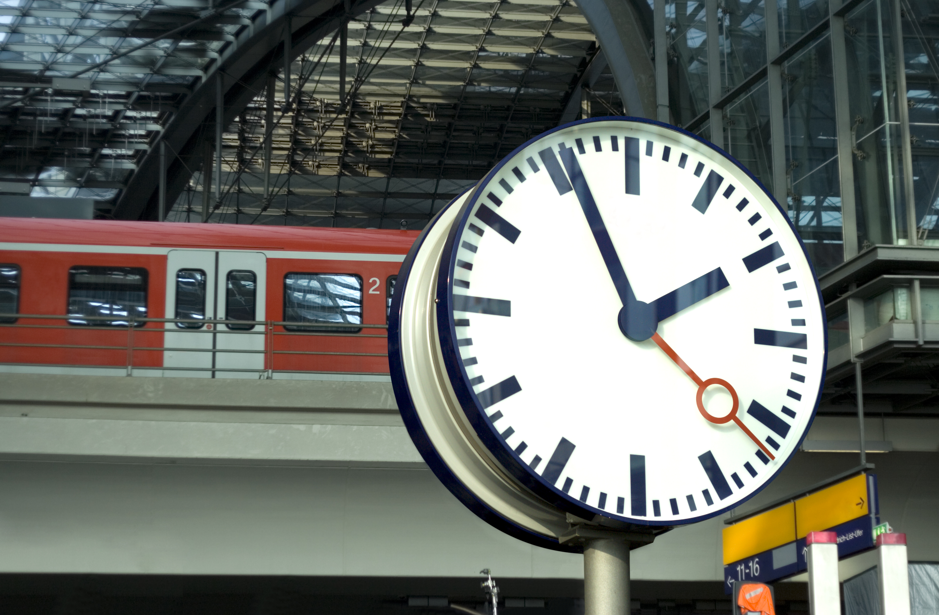
Kuljetusalan ympäristövastuu – kuljetusmuotojen vertailu, ympäristövaateet (1 / 2)
Seuraavassa vertaillaan eri kuljetusmuotojen ympäristövaikutuksia, kuten päästöjä ja energiankulutusta. Esimerkiksi raideliikenne ja merikuljetukset voivat olla vähäpäästöisempiä verrattuna tieliikenteeseen.
Notes:
kuva 2.pankki

Slide 43
Kuljetusalan ympäristövastuu – kuljetusmuotojen vertailu, ympäristövaateet (2 / 2)
Maantieliikenne
  Negatiivista: Korkeammat päästöt tonnikilometriä kohti.
Rautatieliikenne
  Positiivista: Alhaisemmat päästöt tonnikilometriä kohti pitkillä matkoilla.
Meriliikenne
  Positiivista: Alhaiset päästöt tonnikilometriä kohti suurille määrille ja pitkillä matkoilla.
Ilmaliikenne
  Negatiivista: Korkeat hiilidioksidipäästöt matkustajaa tai tonnia kohden.
Putkiliikenne
  Positiivista: Tehokas suurille määrille, vähäiset päästöt.
Ympäristöystävällinen kuljetusratkaisu voi sisältää kuljetusten optimointia ja uusiutuvien energialähteiden käyttöä. Monimuotoiset kuljetusratkaisut voivat auttaa optimoimaan ympäristövastuun.
Notes:
kuva 2.pankki

Slide 44
Kuljetusalan ympäristövastuu – kuljetusmuotojen vertailu, taloudellisuus (1 / 2)
Ympäristövastuun arvioinnissa on samalla arvioitava taloudellisia näkökohtia, kuten kustannuksia ja tehokkuutta, jotta saavutetaan kestävä tasapaino ympäristö- ja taloudellisten vaateiden välillä.
Notes:
kuva 2.pankki 2-3 pankki

Slide 45
Kuljetusalan ympäristövastuu – kuljetusmuotojen vertailu, taloudellisuus (2 / 2)
Maantieliikenne
  Positiivista: Joustava, nopea lyhyillä matkoilla.
  Negatiivista: Korkeammat kustannukset pitkillä matkoilla.
Rautatieliikenne
  Positiivista: Alhaisemmat polttoainekustannukset pitkillä matkoilla.
  Negatiivista: Investoinnit infrastruktuuriin, vähäinen joustavuus.
Meriliikenne
  Positiivista: Edullinen suurille määrille ja pitkillä matkoilla.
  Negatiivista: Pitkät käsittely- ja kuljetusajat.
Ilmaliikenne
  Positiivista: Nopea, globaali, soveltuu kaukokuljetuksiin.
  Negatiivista: Korkeat polttoainekustannukset ja päästöt.
Putkiliikenne
  Positiivista: Tehokas suurille määrille, vähäiset polttoainekustannukset.
  Negatiivista: Kiinteä infrastruktuuri.
Kestävän tasapainon saavuttaminen vaatii huolellista suunnittelua, strategista lähestymistapaa ja monimuotoisten kuljetusratkaisujen harkitsemista, jotka yhdistävät eri kuljetusmuodot optimaalisesti.
Notes:
kuva 2.pankki 2-3 pankki

Slide 46
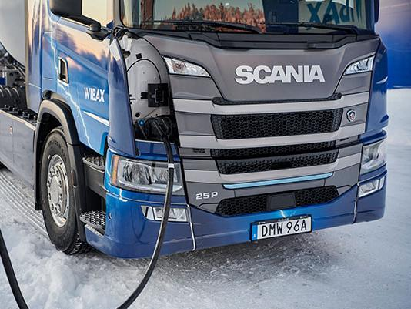
Kuljetusalan ympäristövastuu – Kuljetusvälineet, tekniikat ja polttoaineet
Innovaatiot: Tutkitaan uusimpia tekniikoita, kuten sähköajoneuvoja, hybriditekniikoita ja vetykäyttöisiä ajoneuvoja. Tavoitteena on käyttää vähäpäästöisiä ja kestäviä teknologioita.
Suomen teillä liikkuu nyt ensimmäinen sähkörekka – kyydissä kaikille tuttua tuotetta - Suomenmaa.fi
Kuljetusala ja ilmastonmuutos: Kuinka suuri on tavaraliikenteen ilmastotaakka, ja miten sitä voi pienentää? | Neste
Notes:
kuva3, scania
n%C3%A4ytt%C3%A4%C3%A4%20maailman%20raskain%20s%C3%A4hk%C3%B6rekka%20%E2%80%93%2064%20tonnia%20ja%20300%20kW_n%20akut%20_%20Talousel%C3%A4m%C3%A4_files/6f59cce2-76a8-5d86-9efd-2e1b74c3aded(1)

Slide 47
Kuljetusalan ympäristövastuu – Kuljetusvälineet, tekniikat ja polttoaineet
Polttoaineet: Vertaillaan eri polttoainevaihtoehtoja, kuten biodiesel, sähkö, vety ja kaasu. Valitaan polttoaineet, jotka vähentävät hiilijalanjälkeä ja muita ympäristövaikutuksia.
Sähköajoneuvot:
  Edut: Paikallinen päästöttömyys, hiljainen toiminta.
  Haasteet: Suuret akut, latausinfrastruktuurin tarve.
Hybriditekniikat:
  Edut: Polttoaineen kulutustehokkuus, päästöjen väheneminen.
  Haasteet: Järjestelmän monimutkaisuus, kustannukset.
Vetykäyttöiset ajoneuvot:
  Edut: Päästöttömyys, nopea tankkaus.
  Haasteet: Vetyinfrastruktuurin rajallisuus, kustannukset.
Biopolttoaineet:
  Edut: Vähentää riippuvuutta fossiilisista polttoaineista.
  Haasteet: Raaka-aineiden saatavuus, tuotantokustannukset.
Lähitulevaisuuden tekniikat:
  Edut: Tehokkuus, liikenneturvallisuus.
  Haasteet: Lainsäädännölliset ja teknologiset kysymykset.
Nämä ratkaisut tavoittelevat kestävämpää liikennettä huomioiden ympäristö- ja taloudelliset vaateet.
Notes:
Kuva3-4 scania
n%C3%A4ytt%C3%A4%C3%A4%20maailman%20raskain%20s%C3%A4hk%C3%B6rekka%20%E2%80%93%2064%20tonnia%20ja%20300%20kW_n%20akut%20_%20Talousel%C3%A4m%C3%A4_files/6f59cce2-76a8-5d86-9efd-2e1b74c3aded(1)

Slide 48
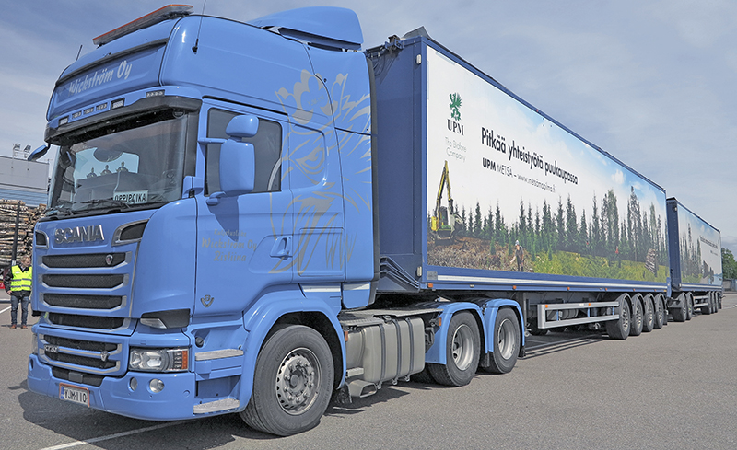
Kuljetusalan ympäristövastuu - Mitä voidaan kuljettaa ympäristövaateet huomioiden
Mitä voidaan kuljettaa ympäristövaateet huomioon ottaen:
Kestävät tuotteet: Painotetaan kuljetettavien tuotteiden ympäristöystävällisyyttä. Esimerkiksi kierrätettävät tai ympäristömerkityt tuotteet voivat olla etusijalla.
Ympäristöystävällisissä kuljetuksissa voidaan painottaa seuraavia kestäviä tuotteita:
Kierrätettävät materiaalit: Esimerkiksi kierrätyspaperi, kierrätetty muovi, lasi, metalli.
Ympäristömerkityt tuotteet: Tuotteet, joilla on ekologisia sertifikaatteja, kuten EU-ympäristömerkki.
Kestävät energiaratkaisut: Kuten aurinkoenergialla toimivat laitteet ja energiatehokkaat tuotteet.
Ekologiset ja eettiset tuotteet: Kuten luomutuotteet ja reilun kaupan tuotteet.
Vähähiiliset ja vähäpäästöiset tuotteet: Tuotteet, joiden valmistuksessa ja kuljetuksessa on vähennetty hiilidioksidipäästöjä.
Kiertotaloustuotteet: Tuotteet, jotka on suunniteltu kestävästi ja voidaan kierrättää tai uudelleen käyttää.
Nämä valinnat edistävät ympäristöystävällisiä ja vastuullisia kuljetusratkaisuja osana laajempaa kestävän kehityksen strategiaa.
Notes:
Näillä ratkaisuilla voi edistää kokonaisuutena kuljetusyrityksen ympäristövastuuta eli mahdollisuuksien mukaan valita ympäristöystävällisiä tuotteita kuljetettavaksi ( kilpailuetu/voi olla myös korkeammin hinnoiteltu),
https://koneporssi.com/wp-content/uploads/assets/files/91258/hct_kp719_img_2788.jpg
Kuvan linkki

Slide 49
Kuljetusalan ympäristövastuu- Mitä voidaan kuljettaa ympäristövaateet huomioiden
Mitä voidaan kuljettaa ympäristövaateet huomioon ottaen:
Massatavarat: Keskitytään massatavaroiden tehokkaaseen kuljetukseen, mikä vähentää yksikkökohtaisia päästöjä ja lisää logistista tehokkuutta.
HCT-yhdistelmien tuomat hyödyt tutkimuskohteena - Konepörssi.com (koneporssi.com)
Notes:
https://koneporssi.com/wp-content/uploads/assets/files/91258/hct_kp719_img_2788.jpg
Kuvan linkki

Slide 50
Mitä voidaan kuljettaa ympäristövaateet huomioon ottaen: Massatavarat
Ympäristövaatimukset huomioon ottaen voidaan keskittyä kuljettamaan massatavaroita tehokkaasti, mikä vähentää yksikkökohtaisia päästöjä ja lisää logistista tehokkuutta.
Tämä voi käsittää erilaisia massatavaroita, ja esimerkkejä voivat olla:
Raaka-aineet:
  Esimerkki: Metsäteollisuuden puutavara tai paperimassat, kaivosalan mineraalit.
  Hyöty: Tehokas kuljetus vähentää päästöjä ja logistisia kustannuksia.
Kierrätettävät materiaalit:
  Esimerkki: Kierrätysmetallit, paperinkeräysmateriaalit.
  Hyöty: Tehokas kuljetus edistää kierrätystä ja vähentää neitseellisten raaka-aineiden käyttöä.
Rakennustarvikkeet:
  Esimerkki: Betoni, tiilet, lasi.
  Hyöty: Tehokas kuljetus tukee rakentamisen kestävyyttä ja vähentää rakennusmateriaalien hiilijalanjälkeä.
Maataloustuotteet:
  Esimerkki: Vilja, rehut.
  Hyöty: Tehokas kuljetus tukee elintarviketuotannon logistista tehokkuutta.
Energiamateriaalit:
  Esimerkki: Hiili, biomassat.
  Hyöty: Tehokas kuljetus vähentää energiamateriaalien hiilijalanjälkeä.
Kemikaalit:
  Esimerkki: Lannoitteet, teollisuuskemikaalit.
  Hyöty: Tehokas kuljetus vähentää päästöjä ja edistää kemikaalien turvallista kuljetusta.
Keskeistä tässä on optimoida logistiikkaketjuja ja käyttää kuljetusratkaisuja, jotka vähentävät yksikkökohtaisia päästöjä ja lisäävät kuljetusten tehokkuutta.
Tämä voi sisältää esimerkiksi käyttämällä tehokkaita kuljetusreittejä, hyödyntämällä kuljetusyhtiöiden

Slide 51
Kuljetusalan ympäristövastuu - Optimointi ja hyötysuhteen kasvattaminen
Reittioptimointi on tehokas tapa parantaa logistiikan ja kuljetusten tehokkuutta sekä samalla vähentää ympäristövaikutuksia. Tässä on muutamia tapoja, joilla voit optimoida reittejä ja kasvattaa hyötysuhdetta:
Älykkäät reittisuunnittelujärjestelmät:
  Hyödynnä edistyneitä reittisuunnittelujärjestelmiä, jotka ottavat huomioon useita tekijöitä, kuten liikenteen, sään, kuljetusvälineet ja toimitusaikataulut.
  Käytä reaaliaikaista tietoa päivittämään reittejä matkan aikana ja välttää ruuhkia tai muita odottamattomia esteitä.
Kuljetuskaluston seuranta:
  Asenna GPS-seurantalaitteet kuljetuskalustoon. Näin voit seurata reaaliaikaista sijaintia ja varmistaa, että reitit pysyvät suunnitellussa aikataulussa.
  Analysoi kuljetuskaluston suorituskykyä ja tunnista mahdolliset pullonkaulat tai tehottomuudet.
Data-analyysi ja ennustemallit:
  Kerää ja analysoi historiallisia tietoja reiteistä, toimituksista ja liikenteestä.
  Hyödynnä ennustemalleja ennakoimaan tulevia liikennetilanteita ja optimoimaan reittejä etukäteen.
Kuljetusvälineiden energiatehokkuus:
  Investoi energiatehokkaisiin kuljetusvälineisiin, kuten hybridiautoihin tai sähkökäyttöisiin ajoneuvoihin.
  Suunnittele reitit siten, että ne mahdollistavat polttoaineen säästön, esimerkiksi välttämällä jatkuvaa pysähtymistä ja käynnistämistä.
Kumppanuuksien luominen:
  Yhteistyö muiden yritysten kanssa voi auttaa optimoimaan reittejä ja jakamaan kuljetuskustannuksia.
  Kartoita mahdollisuuksia yhteiskuljetuksiin tai jakelukeskuksien yhteiskäyttöön.
Jatkuva optimointiprosessi:
  Päivitä reittisuunnitelmat säännöllisesti uuden tiedon ja muuttuvien olosuhteiden perusteella.
  Kerää palautetta ja seuraa suorituskykyä jatkuvasti mahdollisten parannusten löytämiseksi.
Notes:
https://www.movit.fi/wp-content/uploads/2019/12/Reittioptimointi-2-laaja-1-1024x522.jpg
Kuvan linkki

Slide 52
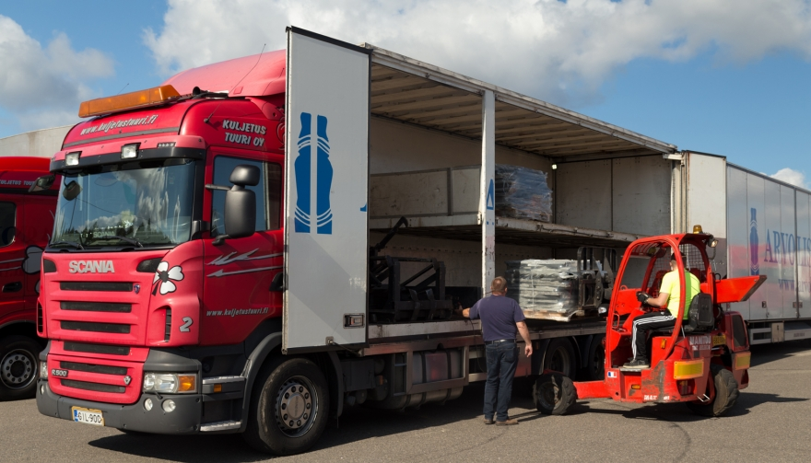
Kuljetusalan ympäristövastuu- Optimointi ja hyötysuhteen kasvattaminen
Optimointi ja hyötysuhteen kasvattaminen:
Lastitilat: Hyödynnetään kuljetusvälineiden lastitilat optimaalisesti vähentämällä tyhjää tilaa ja maksimoimalla kuorman koko. Tämä lisää kustannustehokkuutta ja vähentää ympäristövaikutuksia.
Notes:
https://kuljetustuuri.fi/wp-content/uploads/2020/09/2-taso-ratkaisu.jpg
Kuvan linkki

Slide 53
Optimointi ja hyötysuhteen kasvattaminen, lastitilat
Optimaalinen hyödyntäminen kuljetusvälineiden lastitiloissa on keskeinen tekijä kustannustehokkuuden ja ympäristöystävällisyyden kannalta. Tässä on joitain keinoja, joilla voit maksimoida lastitilankäytön:
Kokonaisvaltainen suunnittelu:
  Suunnittele kuljetusreitit ja kuormat huolellisesti ennakoimalla asiakkaiden tarpeita ja optimoimalla lastitilat mahdollisimman täyteen.
Älykkäät lastausjärjestelmät:
  Käytä älykkäitä lastausjärjestelmiä, jotka optimoivat tilan käytön automaattisesti ottaen huomioon eri tuotteiden muodot ja koot.
Modulaarinen pakkaus:
  Kehota toimittajia käyttämään modulaarisia pakkausratkaisuja, jotka mahdollistavat paremman tilankäytön ja vähentävät hukkatilaa.
Tyhjän tilan minimointi:
  Vältä kuljettamasta suuria määriä tyhjää tilaa. Tämä voidaan saavuttaa yhdistämällä useita tilauksia yhteen kuljetukseen tai hyödyntämällä joustavia pakkausratkaisuja.
Kommunikaatio ja yhteistyö:
  Ylläpidä avointa kommunikaatiota toimittajien, kuljetuspalvelujen ja asiakkaiden kanssa varmistaaksesi tehokkaan lastin suunnittelun ja täyden hyödyn kuormista.
Teknologian hyödyntäminen:
  Käytä teknologisia ratkaisuja, kuten IoT (esineiden internet) ja seurantajärjestelmiä, jotta voit seurata ja hallita lastitilaa reaaliajassa.
Jatkuva seuranta ja optimointi:
  Seuraa säännöllisesti lastitilan käyttöä ja etsi mahdollisuuksia parantaa prosesseja ja vähentää hukkatilaa.
Optimaalinen lastitilankäyttö ei ainoastaan lisää kustannustehokkuutta ja vähennä ympäristövaikutuksia vaan myös mahdollistaa suuremman määrän kuljetuksia, mikä edistää kokonaisvaltaista logistiikan tehokkuutta.

Slide 54
Kuljetusalan ympäristövastuu- toiminnan seuranta ja kehittäminen yrityksissä
Toiminnan seuranta ja kehittäminen yrityksissä, erityisesti päästöjen seuranta kuljetusyrityksissä, on keskeinen osa kestävän ja ympäristöystävällisen liiketoiminnan edistämistä. Tässä on joitain keskeisiä käytäntöjä päästöseurannassa:
Päästömittarit ja -seurantajärjestelmät:
  Käytä teknologisia ratkaisuja, kuten ajoneuvojen GPS-seurantaa ja päästömittareita, jotta voit kerätä tarkkaa tietoa kuljetusvälineiden päästöistä.
Data-analyysi ja raportointi:
  Analysoi kerättyä tietoa säännöllisesti, tuottaaksesi raportteja päästötasoista ja tunnistamaan trendejä ajan myötä.
Päästöprofiilin ymmärtäminen:
  Selvitä, mikä osuus yrityksesi toiminnasta aiheuttaa suurimmat päästöt. Tämä auttaa kohdentamaan toimenpiteitä tehokkaasti.
Kustannustehokkaat teknologiaratkaisut:
  Investoi päästöjen vähentämiseen tarkoitettuihin teknologisiin ratkaisuihin, kuten energiatehokkaisiin ajoneuvoihin tai polttoaineen säästöä tukeviin järjestelmiin.
Strategiset päätökset ja tavoitteet:
  Käytä päästötietoja perustana strategisten päätösten tekemiselle, kuten uusien toimitusreittien suunnittelulle tai ajoneuvojen päivittämiselle ympäristöystävällisempiin malleihin.
  Aseta selkeät päästötavoitteet ja seuraa niiden edistymistä säännöllisesti.
Sidosryhmäviestintä:
  Viesti avoimesti yrityksesi päästöstrategiasta sidosryhmille, kuten asiakkaille, sijoittajille ja ympäristöjärjestöille.
Jatkuva parantaminen:
  Kehitä toimintaa jatkuvasti päästöjen seurannan ja analyysin perusteella. Hyödynnä teknologian kehitystä ja uusia innovaatioita.
Päästöseuranta ei pelkästään auta vähentämään ympäristövaikutuksia, vaan se voi myös tuoda kustannussäästöjä ja parantaa yrityksen mainetta kestävänä toimijana markkinoilla. Keskittyminen päästöjen seurantaan ja niiden vähentämiseen on olennainen osa nykyaikaista ja vastuullista liiketoimintaa.
Toiminnan seuranta ja kehittäminen yrityksissä:
Päästöseuranta: Implementoidaan järjestelmiä, jotka seuraavat kuljetusyrityksen päästöjä. Näiden tietojen avulla voidaan tehdä strategisia päätöksiä ympäristöystävällisemmän toiminnan edistämiseksi.

Slide 55
Kuljetusalan ympäristövastuu- toiminnan seuranta ja kehittäminen yrityksissä
Koulutusohjelmat ovat keskeinen väline toiminnan seurannassa ja kehittämisessä, erityisesti kestävän toiminnan näkökulmasta. Tässä muutamia näkökohtia, jotka liittyvät henkilöstön koulutusohjelmiin:
Kestävän kehityksen periaatteiden opetus:
  Tarjoa koulutusta kestävän kehityksen periaatteista ja niiden merkityksestä liiketoiminnassa. Henkilöstön ymmärrys kestävän toiminnan periaatteista luo vahvan perustan yrityksen kestävälle kulttuurille.
Ympäristöystävällisen käyttäytymisen edistäminen:
  Kouluta henkilöstöä ympäristöystävällisen käyttäytymisen edistämisessä, kuten energiatehokkuudesta, jätteiden vähentämisestä ja resurssien säästämisestä.
Alan parhaiden käytäntöjen tunteminen:
  Koulutusohjelmissa voi painottaa alan parhaita käytäntöjä kestävän toiminnan edistämisessä. Henkilöstö voi oppia hyödyntämään innovatiivisia ratkaisuja ja tekniikoita.
Sitoutumisen korostaminen:
  Korosta koulutuksessa henkilöstön roolia ja merkitystä kestävän kehityksen tavoitteiden saavuttamisessa. Korkea sitoutuminen edistää kestävän kulttuurin vahvistumista organisaatiossa.
Käytännön työkalut ja resurssit:
  Tarjoa käytännön työkaluja ja resursseja, joiden avulla henkilöstö voi soveltaa oppimaansa käytännössä. Esimerkiksi ohjeita energiatehokkaaseen työskentelyyn tai jätteiden lajitteluun.
Säännölliset päivitykset ja seuranta:
  Järjestä säännöllisiä päivityskoulutuksia, jotta henkilöstö pysyy ajan tasalla kestävän toiminnan muutoksista ja parhaista käytännöistä.
Palaute ja osallistuminen:
  Kannusta henkilöstöä antamaan palautetta ja osallistumaan kestävän kehityksen aloitteisiin. Kuuleminen ja osallistuminen vahvistavat henkilöstön omistajuutta kestävään kehitykseen.
Koulutusohjelmat ovat olennainen osa kestävää liiketoimintaa, koska ne luovat tietoisuutta ja osaamista, jotka voivat johtaa käytännön toimenpiteisiin yrityksen toiminnassa. Henkilöstön kouluttaminen luo vahvan perustan kestävälle kehitykselle, ja sitoutunut henkilöstö voi toimia avainasemassa yrityksen kestävän liiketoiminnan tavoitteiden saavuttamisessa.
Toiminnan seuranta ja kehittäminen yrityksissä:
Koulutusohjelmat: Tarjotaan henkilökunnalle koulutusohjelmia, jotka korostavat kestävän toiminnan merkitystä. Henkilöstön sitoutuminen on avainasemassa kestävän kehityksen tavoitteiden saavuttamisessa.

Slide 56


Kuljetusalan ympäristövastuu – viranomais- ja sidosryhmävaateet (1 / 4)
Kuljetusalan yrityksen tulee varmistaa, että noudatetaan viranomaisten asettamia ympäristösäädöksiä ja -standardeja! Tällä yritys varmistaa, että toimii lainmukaisesti ja välttää ympäristölle haitallisia käytäntöjä.

Slide 57
Kuljetusalan ympäristövastuu – viranomais- ja sidosryhmävaateet (2/4)
Kuljetusalan ympäristövastuuseen liittyy monia viranomais- ja sidosryhmävaateita, jotka ohjaavat toimintaa kohti kestävää ja ympäristöystävällistä liiketoimintaa. Tässä on joitakin keskeisiä vaateita, joita kuljetusalan yritysten odotetaan noudattavan:
1. Päästövähennykset ja ilmastotavoitteet
Viranomaiset voivat asettaa päästövähennystavoitteita ja ilmastotavoitteita, joihin kuljetusyritysten on sitouduttava. Tämä voi sisältää päästöjen vähentämisen absoluuttisia määriä tai suhteessa tuotettuun palveluun (esim. kuljetettuun tavaramäärään).
2. Ympäristösertifikaatit ja standardit
Kuljetusyrityksiltä voidaan vaatia ympäristösertifikaatteja ja standardien, kuten ISO 14001, noudattamista. Nämä todistavat sitoutumisen ympäristövastuuseen ja kestävään toimintaan.
3. Ajoneuvostandardit
Ajoneuvojen on täytettävä tietyt standardit päästöjen osalta. Ympäristöystävälliset ja energiatehokkaat ajoneuvot voivat olla välttämättömiä noudattaakseen viranomaisten asettamia vaatimuksia.
4. Päästöraportointi
Viranomaiset voivat vaatia kuljetusyrityksiä raportoimaan säännöllisesti päästötasot ja muut ympäristöindikaattorit. Tämä voi liittyä paitsi liikenteen päästöihin myös yrityksen toiminnasta aiheutuviin epäsuoriin päästöihin. Jatkuu =>

Slide 58
Kuljetusalan ympäristövastuu – viranomais- ja sidosryhmävaateet (3/4)
5. Logistiikkasäännökset:
Sidosryhmät, kuten asiakkaat ja yhteistyökumppanit, voivat asettaa omat logistiikkasäännöksensä, jotka vaativat ympäristöystävällisten kuljetusratkaisujen käyttöä tai tiettyjen standardien täyttämistä.
6. Jätteenkäsittelyvaatimukset:
Yrityksiltä voidaan vaatia noudattamaan tarkkoja jätteenkäsittelyvaatimuksia, erityisesti liittyen mahdollisesti vaarallisten aineiden kuljetukseen.
7. Sidosryhmäodotukset:
Asiakkaat, sijoittajat ja muut sidosryhmät voivat odottaa, että kuljetusyritykset ovat aktiivisia ympäristöasioissa ja täyttävät tiettyjä ympäristövaatimuksia.
8. Yhteistyö viranomaisten kanssa:
Kuljetusyritysten odotetaan tekevän tiivistä yhteistyötä viranomaisten kanssa ja osallistuvan alan laajempiin ympäristötoimenpiteisiin.
Kuvatut vaatimukset heijastavat yleistä pyrkimystä kohti kestävää liiketoimintaa ja vastuullista kuljetusalaa, ja niiden noudattaminen on usein välttämätöntä liiketoiminnan menestyksen ja maineen kannalta.

Slide 59
Kuljetusalan ympäristövastuu – viranomais- ja sidosryhmävaateet (4/4)
Ohjeita yritykselle virnaomaismääräysten noudattamiseksi
Lainmukainen toiminta
Yrityksen on tärkeää varmistaa, että se noudattaa kaikkia voimassa olevia ympäristölainsäädäntöjä. Tämä koskee niin paikallisia, kansallisia kuin kansainvälisiäkin säännöksiä.
Riskienhallinta
Säädösten noudattaminen auttaa vähentämään mahdollisia riskejä, kuten sakkoja, oikeustoimia tai maineen vahingoittumista, jotka voivat aiheutua ympäristölainsäädännön rikkomuksista.
Ympäristösertifikaatit ja -standardit
Hanki ja ylläpidä ympäristösertifikaatteja ja -standardeja, kuten ISO 14001, mikä osoittaa sitoutumisen ympäristöasioihin ja luo luottamusta sidosryhmissä.
Jatkuvan parantamisen periaate
Säädösten noudattamisen ohella kannattaa pyrkiä ylittämään minimivaatimukset ja noudattaa jatkuvan parantamisen periaatetta ympäristöasioissa.
Sidosryhmäviestintä
Viesti avoimesti sidosryhmille, kuten asiakkaille, työntekijöille ja sijoittajille, yrityksen sitoutumisesta ympäristösäädösten noudattamiseen.
Koulutus ja tietoisuus
Kouluta henkilöstöä ympäristösäädöksistä ja -standardeista varmistaaksesi niiden ymmärtämisen ja noudattamisen käytännön työssä.
Säännölliset tarkistukset ja auditoinnit
Suorita säännöllisiä tarkistuksia ja auditointeja varmistaaksesi, että toiminta vastaa jatkuvasti muuttuvia ympäristösäädöksiä ja -standardeja.
Yhteistyö viranomaisten kanssa
Rakenna suhteita paikallisiin ympäristöviranomaisiin ja pysy ajan tasalla mahdollisista muutoksista lainsäädännössä. Säädösten noudattaminen ei vain suojele yritystä oikeudellisilta riskeiltä, vaan myös edistää kestävää liiketoimintaa ja yhteiskuntavastuuta. Se luo vankan perustan ympäristöystävälliselle toiminnalle ja auttaa yritystä saavuttamaan parhaat mahdolliset käytännöt kestävyyden saralla.

Slide 60
Kuljetusalan ympäristövastuu – Yrityksen puheenvuoro
Yrityksen puheenvuoro A2B

Slide 61
Kuljetusalan ympäristövastuu – Yhteenveto
Kuljetusalalla ympäristövastuu edellyttää monitahoista strategiaa, joka kattaa kaikki logistisen prosessin vaiheet ja tehokkaat teknologiat
Kestävät polttoaineet
Optimaalinen kuljetus ja jatkuva seuranta muodostavat kokonaisuuden, joka tasapainottaa liiketoiminnan tehokkuutta ja ympäristövastuuta
Viranomaisten ja sidosryhmien odotuksiin vastaaminen on olennainen osa kestävän kuljetusalan rakentamista
Kuljetusalalla ympäristövastuu edellyttää noudattamista viranomaisten ja sidosryhmien asettamia tiukkoja vaatimuksia. Näihin kuuluvat päästövähennykset, ympäristösertifikaatit, ajoneuvostandardit ja päästöraportointi
Yritysten on myös otettava huomioon logistiikkasäännökset, jätteenkäsittelyvaatimukset ja vastattava asiakkaiden sekä muiden sidosryhmien odotuksiin. Nämä toimenpiteet ovat olennaisia kestävän liiketoiminnan ja maineen rakentamisessa kuljetusalalla

Slide 62
Kuljetusalan tuotevastuu
Kuljetustuote
Kuljetustuote viittaa tavaroihin, joita kuljetetaan logistisessa prosessissa tai toimitusketjussa. Se on fyysinen tuote tai materiaali, joka liikkuu paikasta toiseen kuljetusvälineiden avulla. Kuljetustuote voi olla mikä tahansa aine tai esine, joka vaatii siirtämistä yhdestä paikasta toiseen tuotantovaiheiden, varastoinnin, jakelun tai kuluttajan saavuttamiseksi.
Kuljetustuote voi kattaa laajan valikoiman tavaroita, kuten valmiit tuotteet, raaka-aineet, osat, elintarvikkeet, kemikaalit ja monet muut. Se voi olla mitä tahansa, mikä on osa kauppaa ja toimitusketjun hallintaa.
Kuljetustuotteen kuljettaminen vaatii usein erityisiä logistisia suunnitelmia, jotka ottavat huomioon tuotteen koon, painon, herkkyyden, säilytysvaatimukset ja mahdolliset ympäristövaikutukset. Kuljetustuote on siten keskeinen käsite logistiikassa, joka kattaa kaikki vaiheet tuotteen liikuttamisessa sen valmistuspaikasta loppukäyttäjälle.

Slide 63
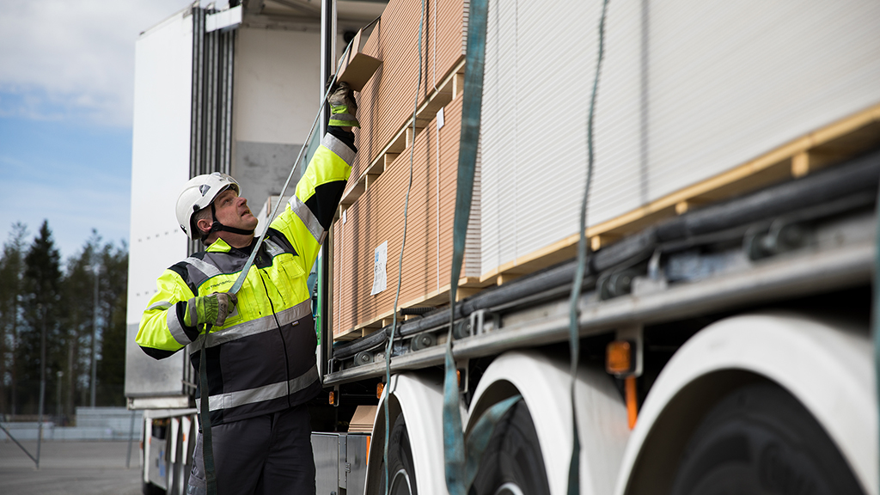
Kuljetusalan tuotevastuu
Kuljetusalan tuotevastuu on tärkeä osa kuljetusalan toimintaa. Yleisimmät tuotevastuuongelmat kuljetusalalla liittyvät usein kuljetettavien tavaroiden turvallisuuteen ja kuljetusvälineiden kunnossapitoon. Tässä on muutamia esimerkkejä:
Kuljetettavien tavaroiden vahingoittuminen: Kuljetettavat tavarat voivat vahingoittua kuljetuksen aikana, mikä voi johtaa taloudellisiin tappioihin ja asiakastyytymättömyyteen.
Rekan huonosti sidottu kuorma levisi tielle Järvenpäässä | Paikalliset | Keski-Uusimaa
Kuljetusvälineiden huolto: Kuljetusvälineiden huolto on tärkeää, jotta ne pysyvät turvallisina ja toimivat asianmukaisesti. Huoltoon liittyvät ongelmat voivat johtaa vaaratilanteisiin ja onnettomuuksiin.
Palamaan syttynyt kuorma-auto haittaa liikennettä Sastamalassa | Liikenne | Yle
Rekan perävaunu kärähti huoltoaseman pihalla Pellossa | Lappi | Yle
Notes:
Kuorman varmistaminen
Moottoritilan palo ja perävaunun jarrujen huolto/palo.
https://vrgroup.studio.crasman.fi/file/dl/i/RE0MdQ/PB-9smqC2-zYhS78syj4Pw/VRTranspoint_Knauf_kuvaaja_Ville_Rinne31_1024x576.jpg
Kuvan linkki

Slide 64
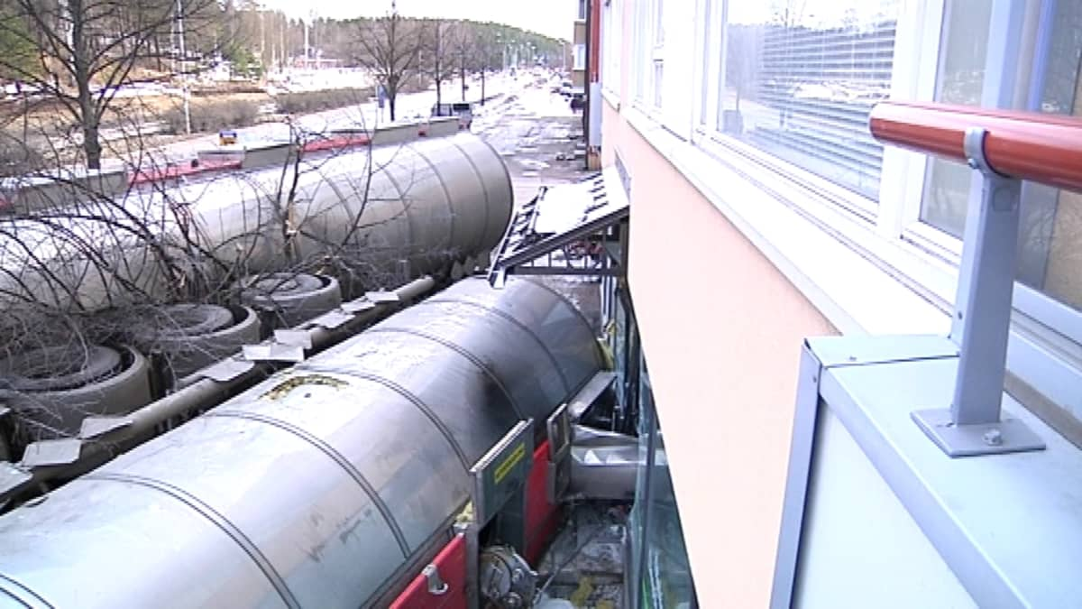
Kuljetusalan tuotevastuu
Tuoteturvallisuus: Kuljetettavat tavarat voivat olla vaarallisia, jos niitä ei käsitellä oikein. Esimerkiksi kemikaalit ja muut vaaralliset aineet voivat aiheuttaa vakavia terveysriskejä, jos niitä ei kuljeteta asianmukaisesti.
Rikkoutuneesta säiliöstä valui 800 litraa haitallista kemikaalia Kotkassa – pelastuslaitos esti leviämisen | Yle
Tutkijat happorekan onnettomuudesta: Miksi ylipainoinen säiliöauto liukasteli jääpatjalla keskellä kaupunkia? | Yle
Kuljetusvälineiden turvallisuus: Kuljetusvälineiden turvallisuus on tärkeää, jotta kuljetus voidaan suorittaa turvallisesti. Esimerkiksi renkaiden kunto, jarrujen toiminta ja valojen toiminta ovat tärkeitä tekijöitä kuljetusvälineiden turvallisuuden kannalta.
. Kuorma-auton rengas irtosi ja lensi Susannan autoon - Kotimaa - Ilta-Sanomat
Kauhun hetkiä Nelostiellä: Valtava rengas paiskautui yhtäkkiä henkilöauton tuulilasiin - Kotimaa | HS.fi
Kammottava tilanne tallentui kameraan: Martti ajoi Nelostietä kaikessa rauhassa – Sitten rysähti (iltalehti.fi)
Notes:
https://images.cdn.yle.fi/image/upload/ar_1.7777777910232544,c_fill,g_faces,h_674,w_1200/dpr_1.0/q_auto:eco/f_auto/fl_lossy/13-3-8750274
KUVAN LINKKI

Slide 65
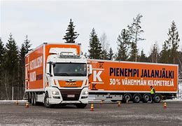
Kuljetusalan tuotevastuu
Kuljetusalan tuotevastuun elementit
Kuvataan vastuullisen kuljetustuotteen elementit ja mitä siinä tulee huomioida
Millä kuljetetaan (kuljetusvälineet)
Mitä kuljetetaan (kuljetettavat tuotteet)
Miten kuljetetaan (laatu ja turvallisuusasiat)
Asiakasvaateiden merkitys kuljetustuotteen tuottamisessa
Notes:
https://th.bing.com/th/id/OIP.iYg8x1bxRWQA-7zJaxPmOQHaE7?w=260&h=180&c=7&r=0&o=5&pid=1.7
Kuvan linkki

Slide 66
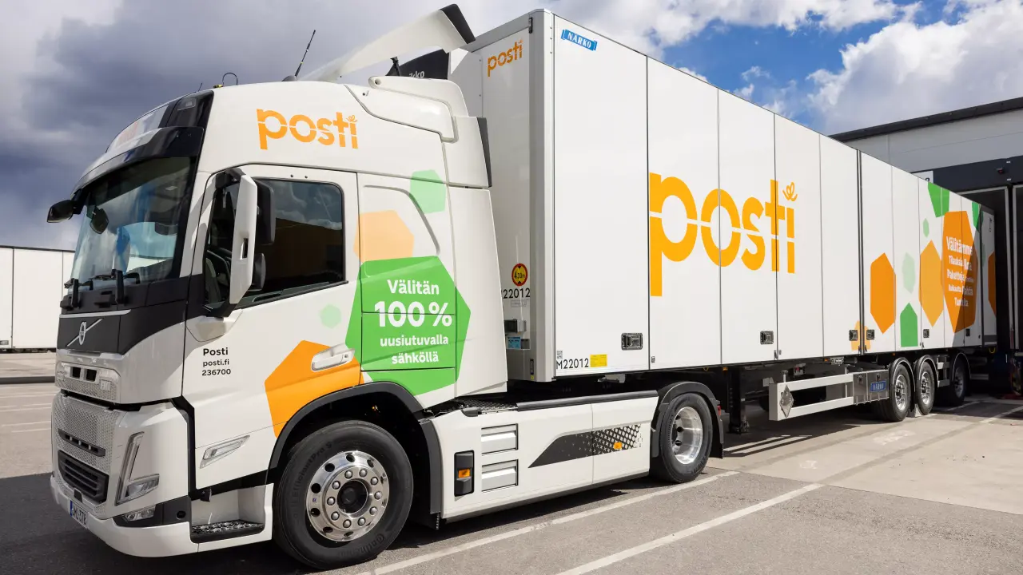
Kuljetusalan tuotevastuu
Millä kuljetetaan (kuljetusvälineet):
Päästöttömät kuljetusmuodot: suositaan kuljetusmuotoja, jotka vähentävät ympäristövaikutuksia, kuten sähkö- ja hybridiajoneuvoja, raideliikennettä tai vesiliikennettä.
Päästötön raskaan kaluston kuljetusmuoto voi sisältää sähköajoneuvot, vetykäyttöiset ajoneuvot, biokaasu- ja biometaaniajoneuvot, sekä hybriditekniikan. Myös autonomiset ajoneuvot voivat auttaa päästöjen vähentämisessä. Näiden vaihtoehtojen käyttöönotto edellyttää infrastruktuurin kehittämistä ja teknologian investointeja. Päästöttömät kuljetusmuodot edistävät kestävää liikennettä ja auttavat vähentämään ympäristövaikutuksia.
Käyttövoimat - SKAL
Notes:
https://images.ctfassets.net/mzj3zpe8qb7p/39UGHfM4LaclxkzEc0CyJp/4562b70f93b51822994f1b6f3c4e1297/posti_sahkorekka-1666.jpg?w=1280&h=720&fit=fill
Kuvan linkki

Slide 67

Kuljetusalan tuotevastuu
Millä kuljetetaan (kuljetusvälineet):
Optimoidut reitit: käytetään älykkäitä reittioptimointijärjestelmiä vähentääkseen matka-aikoja ja polttoaineenkulutusta, mikä vaikuttaa suoraan kuljetustuotteen hiilijalanjälkeen.
Polttoainesäästöjä jopa kymmenen litraa sadalla kilometrillä – IoT edistää ekologista ajotapaa (telia.fi)
Mitä raskaan kaluston päästöjen vähentäminen käytännössä tarkoittaa? - Plugit Finland
Notes:
Raskaan kaluston sähköautojen latausinfran huomioiminen.
https://www.mtech.fi/wp-content/uploads/2019/08/Reittien-tehokas-optimointi-%E2%80%93-Miksi-reittioptimointiin-tulisi-satsata-957x550.jpeg

Slide 68

Kuljetusalan tuotevastuu
Mitä kuljetetaan (kuljetettavat tuotteet):
Ympäristöystävälliset tuotteet: suositaan tuotteita, jotka ovat ympäristöystävällisiä, esimerkiksi kierrätettäviä, valmistettu kestävän kehityksen periaatteiden mukaisesti tai joilla on vähäiset ympäristövaikutukset.
Kierrätettävät materiaalit: Tuotteet, jotka on valmistettu kierrätettävistä tai kierrätetyistä materiaaleista.
Energiatehokkaat laitteet: Elektroniset laitteet, kuten kodinkoneet tai valaisimet, jotka ovat suunniteltu energiatehokkaiksi ja kuluttavat vähän sähköä.
Ekologiset pakkaukset: Tuotteet, jotka käyttävät vähemmän pakkausmateriaaleja tai ovat pakattu kierrätettäviin tai kompostoitaviin materiaaleihin.
Pitkäikäiset tuotteet: Tuotteet, jotka on suunniteltu kestäviksi ja pitkäikäisiksi.
Ympäristöystävälliset energialähteet: Tuotteet, jotka hyödyntävät uusiutuvaa energiaa tai ovat suunniteltu toimimaan vähäpäästöisillä energialähteillä
ECO-etiketti | Kansainvälinen sertifikaatti (ecolabel.org)
Notes:
Ecolabel merkintä.
https://th.bing.com/th/id/OIP.UtTNfnnDEcFVCKRnFCozSwHaC1?w=297&h=180&c=7&r=0&o=5&pid=1.7
Kuvan linkki

Slide 69
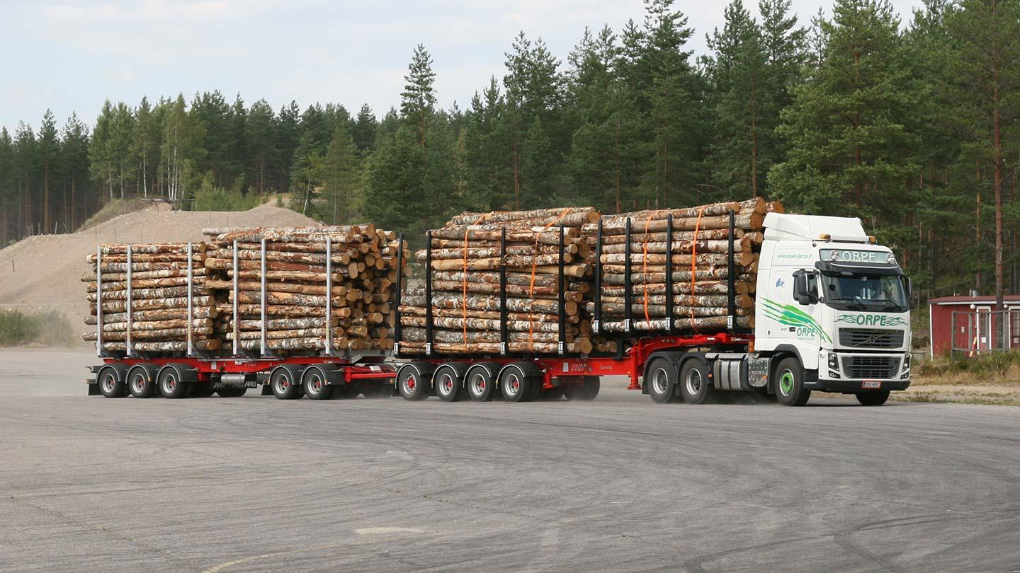
Kuljetusalan tuotevastuu
Mitä kuljetetaan (kuljetettavat tuotteet):
Painotus massatuotteissa: kun mahdollista, pyritään kuljettamaan massatavaroita, mikä voi vähentää yksikkökohtaisia päästöjä ja parantaa logistista tehokkuutta
32 metriä ja 92 tonnia: Suomen uusin jättirekka on vaikuttava näky liikenteessä – katso video neitsytmatkasta - MTVuutiset.fi
Notes:
https://th.bing.com/th/id/R.2cf6646a2bc7ec7d46717b16905cc126?rik=vsMZJraeK5Sdxw&riu=http%3a%2f%2fwww.moottori.fi%2fwp-content%2fuploads%2f2017%2f05%2fIMG_2783.jpg&ehk=pCukUqiXv8uI48aW5UVa6%2f010ruekjvJwOvj2tp3lgE%3d&risl=&pid=ImgRaw&r=0
Kuvan linkki

Slide 70

Kuljetusalan tuotevastuu
Miten kuljetetaan (laatu ja turvallisuusasiat):
Turvalliset pakkausratkaisut: käytetään turvallisia ja kestäviä pakkausratkaisuja, jotka suojaavat tuotteita vahingoittumiselta ja vähentävät jätteen määrää.
Billebeinon innovatiivinen verkkokauppapakkaus on näyttävä ja ekologinen - Pack It!
Pakkausmateriaalit nyt ja eilen - miten materiaalit ovat kehittyneet 70-luvulta nykypäivään - Pack It!
Notes:
https://i1.wp.com/www.packit.fi/wp-content/uploads/2020/02/billebeino-pakkaus.jpg?fit=400%2C325&ssl=1
Kuvan linkki

Slide 71

Kuljetusalan tuotevastuu
Miten kuljetetaan (laatu ja turvallisuusasiat):
Toimittajien laatustandardit: yhteistyössä toimittajien kanssa varmistetaan, että kuljetettavat tuotteet täyttävät tiukat laatustandardit ja että toimittajilla on vastuulliset tuotantomenetelmät
SKAL Laatuhyväksyntä – SKAL
ETTn-laatusopimusohje.pdf
ISO 14000 Ympäristöjohtamisen standardisarja | SFS
Varmistamme tuotteiden vastuullisuuden - Berner Oy
Toimittajien vastuullisuusvaatimukset - (fazergroup.com)
Notes:
KUVAN LINKKI???

Slide 72

Kuljetusalan tuotevastuu
Asiakasvaateiden merkitys kuljetustuotteen tuottamisessa:
Pakkausvaatimukset: huomioidaan asiakkaiden pakkausvaatimukset ja pyritään käyttämään kestäviä materiaaleja. Tämä voi sisältää myös kierrätettävien pakkausmateriaalien käyttöä.
Toimitusaika: pyritään täyttämään asiakkaiden odotukset toimitusajoissa, mutta samalla etsitään tehokkaita kuljetusvaihtoehtoja, jotka voivat minimoida kiireellisten toimitusten ympäristövaikutuksia.
Notes:
https://th.bing.com/th/id/OIP.CK8B0bfK8IdJKYnhDr4oswHaFj?w=233&h=180&c=7&r=0&o=5&pid=1.7
Kuvan linkki

Slide 73
Kuljetusalan tuotevastuu
Yrityksen puheenvuoro A2B
Notes:
https://th.bing.com/th/id/OIP.CK8B0bfK8IdJKYnhDr4oswHaFj?w=233&h=180&c=7&r=0&o=5&pid=1.7
Kuvan linkki

Slide 74
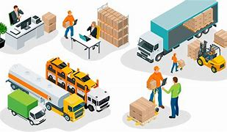
Kuljetusalan tuotevastuu- vastuullisen kuljetustuotteen tuottaminen (kooste)
Vastuullisen kuljetustuotteen tuottaminen edellyttää kokonaisvaltaista lähestymistapaa, joka ottaa huomioon ympäristö-, taloudelliset ja sosiaaliset näkökulmat.
Tämä vaatii yhteistyötä toimittajien, logistiikkakumppaneiden ja asiakkaiden kanssa varmistaakseen, että koko toimitusketju on sitoutunut vastuullisuuteen.
Jatkuva seuranta, raportointi ja jatkuvan parantamisen strategiat ovat olennainen osa vastuullista kuljetustuotetta.
Kuljetusten seuranta | VR Transpoint
Ympäristövastuun merkitys kasvaa – mitä se tarkoittaa logistiikka- ja kuljetusyritykselle? - SKAL
Notes:
https://th.bing.com/th/id/OIP.rYVx0agIfWpcAAHE-3hlBgHaD4?w=309&h=180&c=7&r=0&o=5&pid=1.7
Kuvan linkki

Slide 75
Vastuulliset ja kestävät ratkaisut oman työpaikan toiminnassa
Oppimistehtävät / kuljetusala

Slide 76
Vastuulliset ja kestävät ratkaisut oman työpaikan toiminnassa
Oppimistehtävät
Tässä kokonaisuudessa on erityyppisiä tehtäviä, jotka soveltuvat itsenäiseen opiskeluun tai opiskeluun työ- tai työssäoppimisympäristössä. Jokaisessa tehtävässä on ohjeistettu:
Mitä yhtä tai useampaa aineiston aihekokonaisuutta tehtävä koskee
Suositeltu oppimisympäristö; työ- tai työssäoppimisympäristö tai aineistoihin liittyvä selvitys
Suositeltu kohdennus; perus-, ammatti- tai erikoisammattitutkintoon kohdistettu tehtävä tai ns. jatkumotehtävä.
Jatkumotehtävässä perustehtävää suositellaan perustutkinnon suorittajille ja perustehtävää sekä jatkotehtävää ammattitutkinnon suorittajille. Erikoisammattitutkinnon suorittajille suositellaan perus- ja jatkotehtävän lisäksi ns. laajaa tehtävää.
Perustehtävä
Jatkotehtävä
Laaja tehtävä
Perustutkinto
Ammattitutkinto
Erikoisammattitutkinto

Slide 77
Vastuulliset ja kestävät ratkaisut oman työpaikan toiminnassa
Oppimistehtävät
Oppimistehtävä: Kiertotalouden edistäminen omassa työympäristössä
Aineisto: Kuljetusalan megatrendit ja hiljaiset signaalit, ympäristövastuu kuljetusalalla
Suositeltu oppimisympäristö: Työ- tai työssäoppimisympäristö
Suositeltu kohdennus: Jatkumotehtävä PT (1)=> AT (1,2) => EAT (1,2,3)
Perustehtävä
Aineistossa on käyty läpi kierrätystoimintoihin liittyviä toimenpiteitä. Kuvaa mitä omassa työ- tai työssäoppimisympäristössäsi niistä toteutetaan ja mitä mielestäsi puuttuu.
Jatkotehtävä
Tee työ- tai työssäoppimisympäristöstäsi kevyt selvitys listauksen omaisesti tarvittavien kierrätystoimenpiteiden toteuttamiseksi, huomioiden edellä tehty tehtävä 1.
3. Laaja tehtävä
Tehtävät 1 ja 2 huomioiden tee kehittämissuunnitelma työ- tai työssäoppimisympäristön kierrätystoimenpiteistä huomoiden.mm. kulurakenteet, sidosryhmäanalyysi, sopimukset ja kehityskohteet tulevaisuutta ajatellen.

Slide 78
Vastuulliset ja kestävät ratkaisut oman työpaikan toiminnassa
Oppimistehtävät
Oppimistehtävä: Jakamistalous
Aineisto: Kuljetusalan megatrendit ja hiljaiset signaalit
Suositeltu oppimisympäristö: Selvitystehtävä itse valitussa oppimisympäristössä
Suositeltu kohdennus: Jatkumotehtävä PT(1)=> AT (1,2) => EAT (1,2,3)
Perustehtävä
Määritä mitä tarkoitetaan jakamistaloudella? Mitä kaikkea tällä hetkellä suomessa tai muualla maailmassa on jakamistalouden piirissä?
Jatkotehtävä
Mieti ja katso ympärillesi. Mieti kaikkea olisi mahdollista jakaa kun tutkit asioiden ja esineiden käyttöasteita kotona, työpaikalla tai missä tahansa? Tee tehtävä nimenomaan käyttöasteita ajatellen. Tehtävässä ei tarvitse huomioida tulisiko kuvaamiesi kohteiden jakamisesta kannattavaa toimintaa tai onko siihen kytkettävissä aito toimintaprosessi. (Vajaa) käyttöaste on siis ratkaiseva.
3. Laaja tehtävä
Pohdi teoreettiselta pohjalta voisiko kuljetusalalta löytyä toimintoja, jossa esim. 5-10 kuljetusyrityksen verkosto, joilla olisi kullakin omat erilaiset päätoimialueet ja n. 80-90% toiminnasta kohdistuisi päätoimialueelle toimisi siten, että kullakin olisi resurssit ja kalusto vain päätoimi-alueensa osalta. Mikäli toimeksianto tulisi päätoimintoalueen ulkopuolelta, voisiko resursseja ja kalustoa saada verkostosta jakamistalouden periaatteella?
Kuvaa tällaisessa kuvitteellisessa esimerkissä a) mahdollisuudet ja b) käytännönhaasteet toiminnassa

Slide 79
Vastuulliset ja kestävät ratkaisut oman työpaikan toiminnassa
Oppimistehtävät
Oppimistehtävä: Sosiaalinen vastuu
Aineisto: Sosiaalinen vastuu kuljetusalalla
Suositeltu oppimisympäristö: Selitystehtävä itse valitussa oppimisympäristössä (1,2) + Työympäristö (3)
Suositeltu kohdennus: Jatkumotehtävä PT(1)=> AT (1,2) => EAT (1,2,3)
1. Perustehtävä
Kuvaa luettelonomaisesti, mitä kaikkea kuljetusyrityksen tulee huomioida sosiaalisen vastuun toteuttamisessa .
2. Jatkotehtävä
Arvioi seuraaville työtehtäville: a) Kuljettaja b) Terminaalityöntekijä c) Ajojärjestelijä, yrityksen sosiaalisen vastuun toteuttamista työolojen osalta. Kuvaa esimerkein, milloin yrityksen sosiaalisen vastuun ottaminen toimii hyvin tai vaihtoehtoisesti toimii huonosti alla oleviin työoloja kuvaavien tekijöiden osalta.
a) työtilat- ja olosuhteet, ihmisarvoinen työ
b) työn fyysinen kuormittavuus
c) työn psyykkinen kuormittavuus
d) työhyvinvointi työterveys- ja työturvallisuus
3. Laaja tehtävä
Tee omassa työ- tai työssäoppimisympäristössä työpaikkakohtainen kokonaissuunnitelma jossa kohdennat työympäristösi eri alueille ja/tai toimintoihin ja/tai tehtäviin sosiaalisen vastuun elementit. Nimeä suunnitelma: Sosiaalisen vastuun toteuttaminen (yrityksen nimi) tehtävittäin/toiminnoittain/alueittain. Kirjaa suunnitelmaan kommentteja yrityksen henkilöstöltä ja hyväksytä suunnitelma yrityksen johdossa.

Slide 80
Vastuulliset ja kestävät ratkaisut oman työpaikan toiminnassa
Oppimistehtävät
Oppimistehtävä: Taloudellinen vastuu
Aineisto: Taloudellinen vastuu kuljetusalalla
Suositeltu oppimisympäristö: Selitystehtävä itse valitussa oppimisympäristössä
Suositeltu kohdennus: Jatkumotehtävä PT(1)=> AT (1,2) => EAT (1,2,3)
1. Perustehtävä
Kuvaa luettelonomaisesti, mitä kaikkea kuljetusyrityksen tulee huomioida taloudellisen vastuun toteuttamisessa kuljetusyrityksessä.
2. Jatkotehtävä
Arvioi toteumaa, mikä on tämän hetkinen taloudellisen vastuun nykytilanne /taso/toteuma omassa työ- tai työssäoppimisympäristössä. Miten huomioitu edellisessä kohdassa määritellyt taloudellisen vastuun elementit?
3. Laaja tehtävä
Tee suunnitelma omassa työ- tai työssäoppimisympäristössä mahdollisista toimenpidesuosituksista tulevaisuutta ajatellen, käyttäen hyväksi tietoja tehtävistä 1 ja 2.
.

Slide 81
Vastuulliset ja kestävät ratkaisut oman työpaikan toiminnassa
Oppimistehtävät
Oppimistehtävä: Ympäristövastuun edistäminen omassa työympäristössä
Aineisto: Kuljetusalan ympäristövastuu
Suositeltu oppimisympäristö: Työ-, tai työssäoppimisympäristö
Suositeltu kohdennus: Jatkumotehtävä PT=> AT => EAT
Perustehtävä
Aineistossa on käyty läpi kuljetusalan ympäristövastuuseen liittyviä toimenpiteitä. Kuvaa mitä omassa työ- tai työssäoppimisympäristössäsi niistä toteutetaan ja mitä mielestäsi puuttuu.
Jatkotehtävä
Tee työ- tai työssäoppimisympäristöstäsi kevyt selvitys listauksen omaisesti tarvittavien ympäristövastuu asioiden toteuttamiseksi, huomioiden edellä tehty tehtävä 1.
3. Laaja tehtävä
Tehtävät 1 ja 2 huomioiden tee kehittämissuunnitelma työ, oppisopimuspaikan tai työssäoppimisympäristön ympäristövastuullisuudesta. Huomio.mm. yrityksen hiilijalanjälki ja miten sitä voi vähentää sekä miten yrityksessä on huomioitu kuljetusalan uusiutuvat energialähteet ( kalustohankinnat).

Slide 82
Vastuulliset ja kestävät ratkaisut oman työpaikan toiminnassa
Oppimistehtävät
Oppimistehtävä: Tuotevastuun edistäminen omassa työympäristössä
Aineisto: Kuljetusalan tuotevastuu
Suositeltu oppimisympäristö: Työ-, tai työssäoppimisympäristö
Suositeltu kohdennus: Jatkumotehtävä PT=> AT => EAT
Perustehtävä
Aineistossa on käyty läpi kuljetusalan tuotevastuuseen liittyviä toimenpiteitä. Kuvaa mitä omassa työ- tai työssäoppimisympäristössäsi niistä toteutetaan ja mitä mielestäsi puuttuu.
Jatkotehtävä
Tee työ- tai työssäoppimisympäristöstäsi kevyt selvitys listauksen omaisesti tarvittavien tuotevastuu asioiden toteuttamiseksi, huomioiden edellä tehty tehtävä 1.
3. Laaja tehtävä
Tehtävät 1 ja 2 huomioiden tee kehittämissuunnitelma työ, oppisopimuspaikan tai työssäoppimisympäristön tuotevastuullisuudesta. Huomio. mm. tuotevastuulaki, tuoteturvallisuus ( kuljetusalan tärkeimmät näkökohdat/riskit) sekä mitä koulutusta kuljetusalan tuotevastuuseen liittyen yrityksessäsi on annettu/tarvitaan.

